Slide 1
防疲劳瞌睡系统设计报告
答辩人：
2024.11.04

Slide 2
目 录
CONTENTS
1
选题背景
3
问题与解决方案
2
系统设计
4
总结与展望

Slide 3
目 录
CONTENTS
1
选题背景
3
问题与解决方案
2
系统设计
4
总结与展望

Slide 4
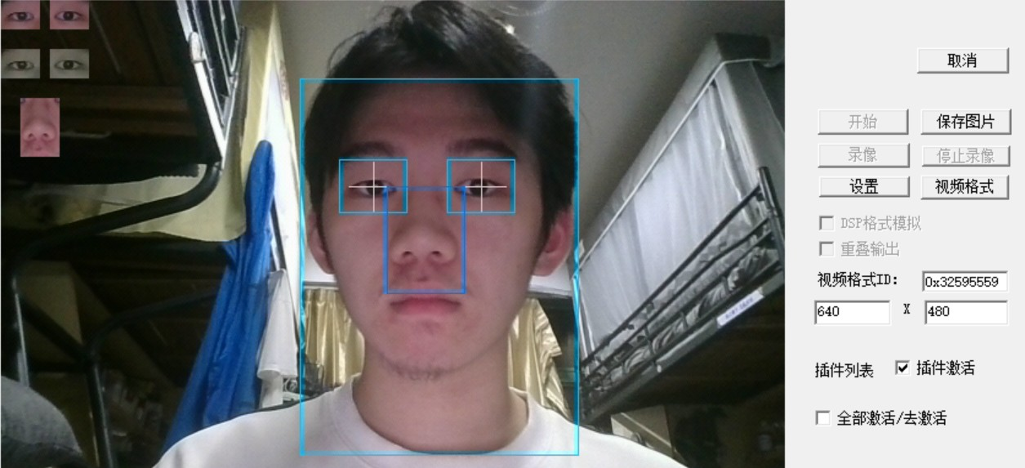
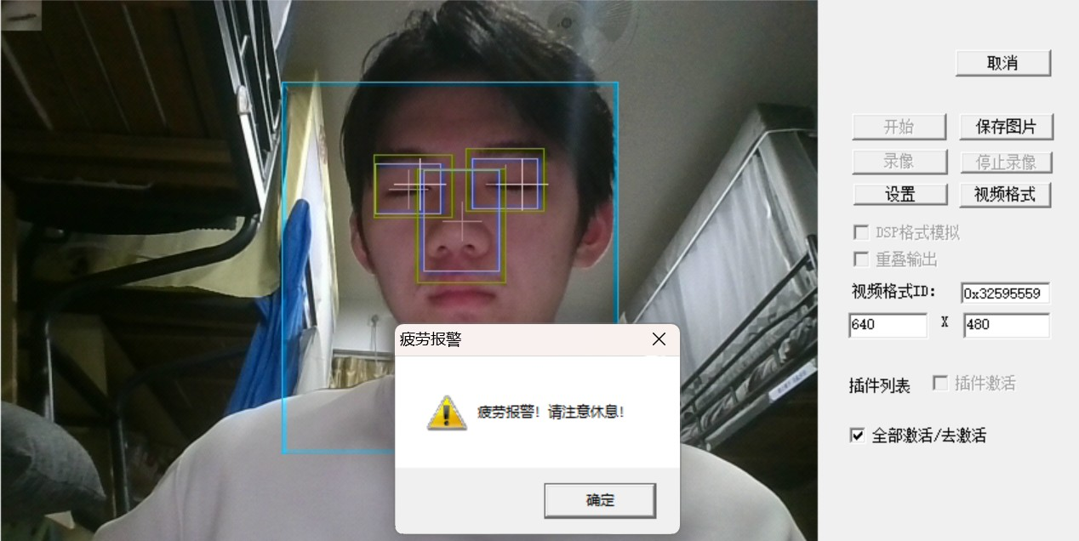
选题背景
随着现代社会的发展，疲劳驾驶、疲劳工作等问题日益严重，导致了大量的交通事 故和工作事故。为了减少这些事故的发生，开发一种能够实时监测人员疲劳状态的系统 显得尤为重要。基于此，本实验设计并实现了一个防疲劳磕睡检测系统，通过摄像头获 取视频流，对图像进行预处理、人脸检测、眼睛定位与跟踪、眨眼检测及疲劳判定，最 终实现对驾驶员或其他需要专注工作的人员的疲劳状态监测。
Notes:
组合优化
一句话介绍+应用价值+图
组合优化应用
传统架构遇到的问题
p2新架构提出 也有问题/缺陷
存算背景cim

Slide 5
选题背景
本系统的主要功能包括：
图像预处理：对摄像头获取的视频流进行截取和重采样，生成降采样彩色图片和 灰度图片，减少计算量，提高图像处理速度。
人脸检测与定位：采用肤色建模和形态学处理方法，检测并定位人脸区域。
眼睛定位与跟踪：通过帧差法和常识性检验，定位并跟踪眼睛区域。
眨眼检测：提取眼睛中心区域的灰度图像的水平灰度直方图，并通过 kmeans 二聚 类方法，提高眨眼帧的判断准确度。
疲劳判定与报警：基于 PERCLOS 测量原理，通过计算单位时间内眼睛闭合的时间，判断是否处于疲劳状态，并在检测到疲劳状态时进行报警提示。
Notes:
组合优化应用
传统架构遇到的问题
p2新架构提出 也有问题/缺陷
存算背景cim

Slide 6
目 录
CONTENTS
1
选题背景
3
问题与解决方案
2
系统设计
4
总结与展望

Slide 7
系统设计
系统总体设计方案
基本原理：通过测量眼睛闭合运动，检测眨眼频率等眼睛状态来判断是否要打瞌 睡。
采用 USB 网络摄像头，输出图像格式为 YUV422 打包或 RGB24 格式。
将采集到的视频转换为 YUV422 平面格式，用于图像处理。
重采样以减少运算量，提高图像处理速度，产生 1/2W*1/4H 降采样彩色图片及
1/4W*1/4H 降采样灰度图片
在降采样彩色图片中进行人脸检测和定位，检测出脸部区域（矩形），并存放在结 构体 rcnFace 中。
采用帧差法检测眼睛闭合运动，将重采样得到的 1/4W*1/4H 降采样灰度图片经 滤波后存到图片序列中，利用帧差法判断是否眨眼。
用 BOOL 变量 bLastEyeChecked 来标记是否已建立跟踪模型，当检测到眨眼后， 定位双眼、建立跟踪特征模型并设置变量 bLastEyeChecked 为 TRUE。
由于头部在运动，需对双眼作跟踪。系统将双眼、鼻子当作跟踪体。当 bLastEyeChecked=TRUE
时，每一帧图像都进行跟踪运算，更新眼鼻位置、运动速度和特征值等参数。
通过眨眼频率等手段判断是否要打瞌睡，若处于疲劳瞌睡状态则报警提醒。
USB 摄
像头采集
转换为
YUV422
平面格式
开始
重采样
眼睛跟踪 模型建立
眼睛检测 和定位
人脸检测 和定位
眨眼检测
瞌睡判断
报警提醒
结束
Notes:
项目目的:
本项目的目标是探索并实现一种新型硬件设计，以解决组合优化问题。具体而言，我们计划采用基于铁电晶体 管的存算一体架构，旨在针对常见的组合优化问题(例如最大割问题)提供高能效、低延时的求解器。 项目的主要目的分为三点:第一，创新性解决方案。通过铁电晶体管存算一体架构，我们希望为组合优化问题 的求解提供一种新方法。这一硬件设计有望改变计算领域的格局;第二，高能效性能。传统的冯·诺伊曼计算机 体系架构在解决组合优化问题时代价昂贵，因此我们迫切需要寻找更高能效的解决方案。铁电晶体管存算一体 架构的设计旨在提高能效，从而更有效地解决这类问题。第三，低延时。组合优化问题的求解通常需要大量的 计算资源和时间。我们希望通过铁电晶体管存算一体架构，实现更低的延时，使得问题的求解更加迅速。
研究内容
组合优化问题的新QUBO形式转化
现有的组合优化问题的QUBO形式目标函数常带有惩罚项和辅助变量，导致更高的求解复杂度。我们提出将其转换为更简洁且便于映射到硬件上的形式
QUBO矩阵的高效压缩和与硬件编码
我们发现在FeFET阵列编码时，可以对QUBO矩阵进行大规模的高效压缩，从而减小硬件开销提高编码效率
问题条件约束过滤器的提出
对于存在约束条件的问题，我们考虑设计高效的过滤器来滤除不符合条件的解的形式，以大幅提高求解速率
求解器系统整体架构的规划设计与验证
我们已初步设计了求解器硬件的整体架构
求解算法的设计与优化
我们拟考虑结合多项式时间近似算法和启发式算法设计新的高效率算法
项目意义: 推动硬件创新:铁电晶体管存算一体架构作为一种新型硬件设计，有望为计算领域带来创新。通过将逻辑和存
储器集成在单个设备中，我们可以突破传统计算机体系结构的局限，探索更高效、更灵活的解决方案。
解决组合优化问题:组合优化问题在现实生活中具有广泛的应用，但通常属于非确定性多项式时间难题(NP- hard)。传统计算机体系结构在解决这类问题时效率低下，因此需要新的方法。铁电晶体管存算一体架构有望 为这些问题提供高能效、低延时的求解器。
应用潜力:除了组合优化问题，铁电晶体管存算一体架构还可以应用于其他领域，例如人工神经网络和神经形 态计算。因此，这个项目的意义不仅仅局限于组合优化问题，还涉及到更广泛的应用。

Slide 8
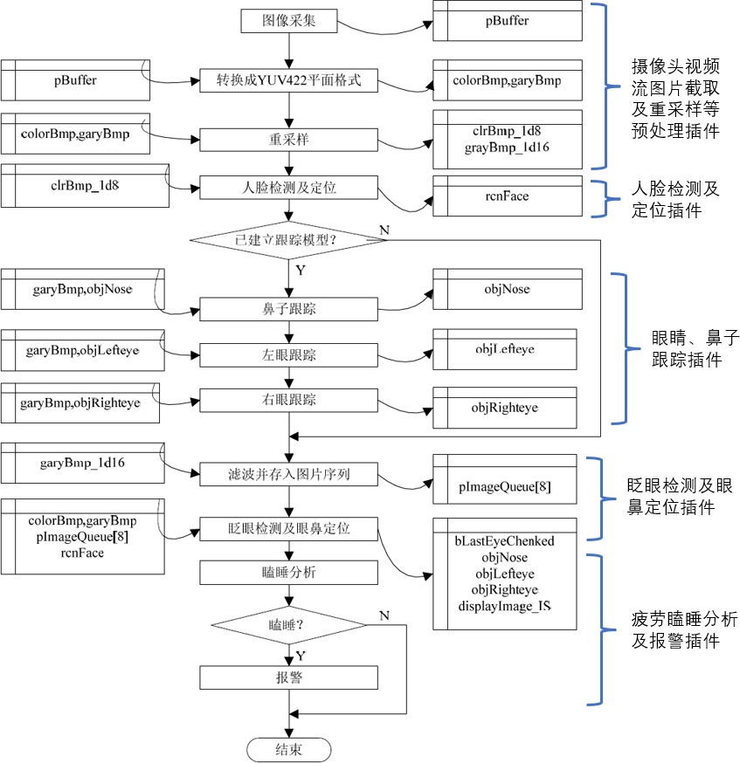
系统设计
图像处理部分被分为以下五个功能模块，每个模块以插件（动态链接库 DLL）的形式加入程序：
在后续内容中，将详细介绍每个插件的功能和实现方法
摄像头视频流图片截取及重采样等预处理插件：负责从摄像头获取视频流，并进 行必要的重采样等预处理操作。
人脸检测及定位插件：用于检测图像中的人脸，并确定其位置。
眼睛、鼻子跟踪插件：追踪眼睛和鼻子的位置，以便进行更细致的分析。
眨眼检测及眼鼻定位插件：检测眨眼行为，并精确定位眼睛和鼻子的特征。
疲劳瞌睡分析及报警插件：分析眼睛状态，判断是否出现疲劳或瞌睡，并在必要 时发出报警。
Notes:
项目目的:
本项目的目标是探索并实现一种新型硬件设计，以解决组合优化问题。具体而言，我们计划采用基于铁电晶体 管的存算一体架构，旨在针对常见的组合优化问题(例如最大割问题)提供高能效、低延时的求解器。 项目的主要目的分为三点:第一，创新性解决方案。通过铁电晶体管存算一体架构，我们希望为组合优化问题 的求解提供一种新方法。这一硬件设计有望改变计算领域的格局;第二，高能效性能。传统的冯·诺伊曼计算机 体系架构在解决组合优化问题时代价昂贵，因此我们迫切需要寻找更高能效的解决方案。铁电晶体管存算一体 架构的设计旨在提高能效，从而更有效地解决这类问题。第三，低延时。组合优化问题的求解通常需要大量的 计算资源和时间。我们希望通过铁电晶体管存算一体架构，实现更低的延时，使得问题的求解更加迅速。
研究内容
组合优化问题的新QUBO形式转化
现有的组合优化问题的QUBO形式目标函数常带有惩罚项和辅助变量，导致更高的求解复杂度。我们提出将其转换为更简洁且便于映射到硬件上的形式
QUBO矩阵的高效压缩和与硬件编码
我们发现在FeFET阵列编码时，可以对QUBO矩阵进行大规模的高效压缩，从而减小硬件开销提高编码效率
问题条件约束过滤器的提出
对于存在约束条件的问题，我们考虑设计高效的过滤器来滤除不符合条件的解的形式，以大幅提高求解速率
求解器系统整体架构的规划设计与验证
我们已初步设计了求解器硬件的整体架构
求解算法的设计与优化
我们拟考虑结合多项式时间近似算法和启发式算法设计新的高效率算法
项目意义: 推动硬件创新:铁电晶体管存算一体架构作为一种新型硬件设计，有望为计算领域带来创新。通过将逻辑和存
储器集成在单个设备中，我们可以突破传统计算机体系结构的局限，探索更高效、更灵活的解决方案。
解决组合优化问题:组合优化问题在现实生活中具有广泛的应用，但通常属于非确定性多项式时间难题(NP- hard)。传统计算机体系结构在解决这类问题时效率低下，因此需要新的方法。铁电晶体管存算一体架构有望 为这些问题提供高能效、低延时的求解器。
应用潜力:除了组合优化问题，铁电晶体管存算一体架构还可以应用于其他领域，例如人工神经网络和神经形 态计算。因此，这个项目的意义不仅仅局限于组合优化问题，还涉及到更广泛的应用。

Slide 9
系统设计
摄像头视频流图片截取、重采样等处理插件
本插件较为简单，主要作用是初始化 pImgProcBuf 向量，并为后面插件做一些准备 工作，插件的具体工作流程如下:
初始化各类 指针变量与 全局结构体
初始化各 类信号
初始化肤 色映射表
开始
初始化全局 指针变量
计算动态 内存大小
初始化特征 处理中使用 的全局变量
初始化 跟踪体
设置显示 图片指针
复制彩 色图片
生成降采样 彩色图片
生成降采样 灰度图片
Notes:
项目目的:
本项目的目标是探索并实现一种新型硬件设计，以解决组合优化问题。具体而言，我们计划采用基于铁电晶体 管的存算一体架构，旨在针对常见的组合优化问题(例如最大割问题)提供高能效、低延时的求解器。 项目的主要目的分为三点:第一，创新性解决方案。通过铁电晶体管存算一体架构，我们希望为组合优化问题 的求解提供一种新方法。这一硬件设计有望改变计算领域的格局;第二，高能效性能。传统的冯·诺伊曼计算机 体系架构在解决组合优化问题时代价昂贵，因此我们迫切需要寻找更高能效的解决方案。铁电晶体管存算一体 架构的设计旨在提高能效，从而更有效地解决这类问题。第三，低延时。组合优化问题的求解通常需要大量的 计算资源和时间。我们希望通过铁电晶体管存算一体架构，实现更低的延时，使得问题的求解更加迅速。
研究内容
组合优化问题的新QUBO形式转化
现有的组合优化问题的QUBO形式目标函数常带有惩罚项和辅助变量，导致更高的求解复杂度。我们提出将其转换为更简洁且便于映射到硬件上的形式
QUBO矩阵的高效压缩和与硬件编码
我们发现在FeFET阵列编码时，可以对QUBO矩阵进行大规模的高效压缩，从而减小硬件开销提高编码效率
问题条件约束过滤器的提出
对于存在约束条件的问题，我们考虑设计高效的过滤器来滤除不符合条件的解的形式，以大幅提高求解速率
求解器系统整体架构的规划设计与验证
我们已初步设计了求解器硬件的整体架构
求解算法的设计与优化
我们拟考虑结合多项式时间近似算法和启发式算法设计新的高效率算法
项目意义: 推动硬件创新:铁电晶体管存算一体架构作为一种新型硬件设计，有望为计算领域带来创新。通过将逻辑和存
储器集成在单个设备中，我们可以突破传统计算机体系结构的局限，探索更高效、更灵活的解决方案。
解决组合优化问题:组合优化问题在现实生活中具有广泛的应用，但通常属于非确定性多项式时间难题(NP- hard)。传统计算机体系结构在解决这类问题时效率低下，因此需要新的方法。铁电晶体管存算一体架构有望 为这些问题提供高能效、低延时的求解器。
应用潜力:除了组合优化问题，铁电晶体管存算一体架构还可以应用于其他领域，例如人工神经网络和神经形 态计算。因此，这个项目的意义不仅仅局限于组合优化问题，还涉及到更广泛的应用。

Slide 10
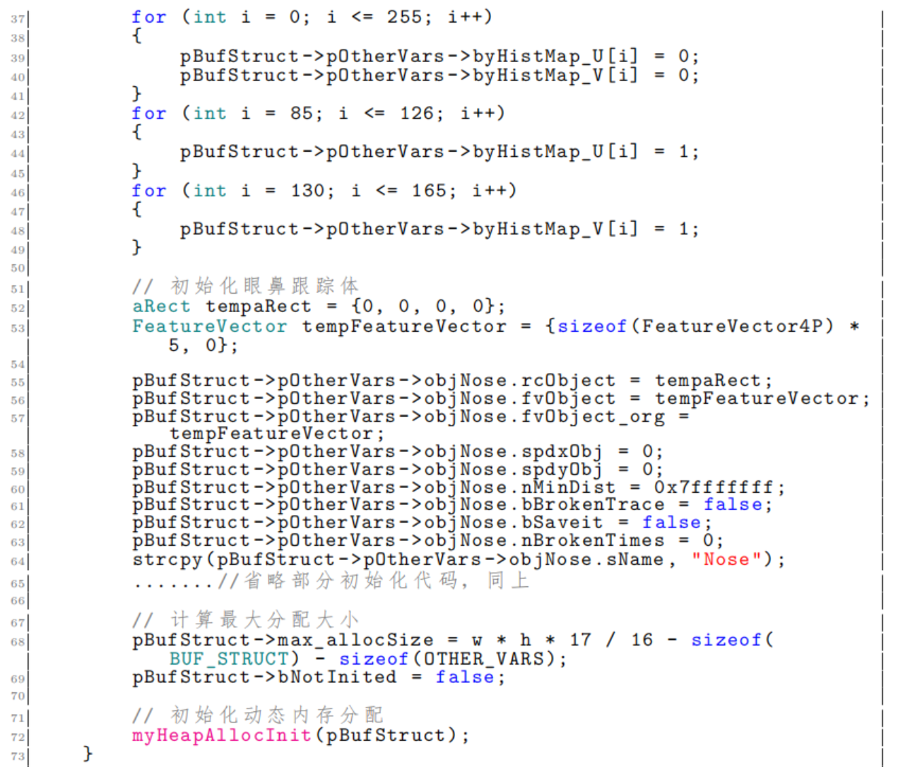
系统设计
摄像头视频流图片截取、重采样等处理插件
部分代码实现如右图
本插件主要功能是初始化各种全局变量和结构体
后续具体使用时再作详细介绍
Notes:
项目目的:
本项目的目标是探索并实现一种新型硬件设计，以解决组合优化问题。具体而言，我们计划采用基于铁电晶体 管的存算一体架构，旨在针对常见的组合优化问题(例如最大割问题)提供高能效、低延时的求解器。 项目的主要目的分为三点:第一，创新性解决方案。通过铁电晶体管存算一体架构，我们希望为组合优化问题 的求解提供一种新方法。这一硬件设计有望改变计算领域的格局;第二，高能效性能。传统的冯·诺伊曼计算机 体系架构在解决组合优化问题时代价昂贵，因此我们迫切需要寻找更高能效的解决方案。铁电晶体管存算一体 架构的设计旨在提高能效，从而更有效地解决这类问题。第三，低延时。组合优化问题的求解通常需要大量的 计算资源和时间。我们希望通过铁电晶体管存算一体架构，实现更低的延时，使得问题的求解更加迅速。
研究内容
组合优化问题的新QUBO形式转化
现有的组合优化问题的QUBO形式目标函数常带有惩罚项和辅助变量，导致更高的求解复杂度。我们提出将其转换为更简洁且便于映射到硬件上的形式
QUBO矩阵的高效压缩和与硬件编码
我们发现在FeFET阵列编码时，可以对QUBO矩阵进行大规模的高效压缩，从而减小硬件开销提高编码效率
问题条件约束过滤器的提出
对于存在约束条件的问题，我们考虑设计高效的过滤器来滤除不符合条件的解的形式，以大幅提高求解速率
求解器系统整体架构的规划设计与验证
我们已初步设计了求解器硬件的整体架构
求解算法的设计与优化
我们拟考虑结合多项式时间近似算法和启发式算法设计新的高效率算法
项目意义: 推动硬件创新:铁电晶体管存算一体架构作为一种新型硬件设计，有望为计算领域带来创新。通过将逻辑和存
储器集成在单个设备中，我们可以突破传统计算机体系结构的局限，探索更高效、更灵活的解决方案。
解决组合优化问题:组合优化问题在现实生活中具有广泛的应用，但通常属于非确定性多项式时间难题(NP- hard)。传统计算机体系结构在解决这类问题时效率低下，因此需要新的方法。铁电晶体管存算一体架构有望 为这些问题提供高能效、低延时的求解器。
应用潜力:除了组合优化问题，铁电晶体管存算一体架构还可以应用于其他领域，例如人工神经网络和神经形 态计算。因此，这个项目的意义不仅仅局限于组合优化问题，还涉及到更广泛的应用。

Slide 11
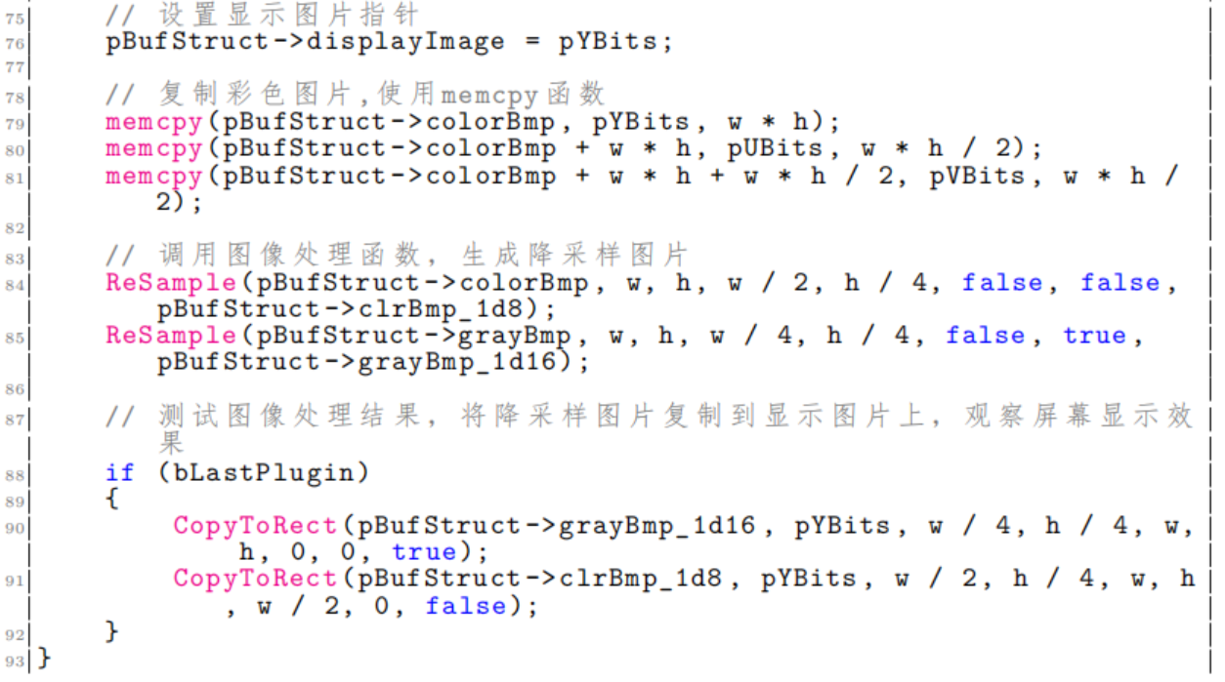
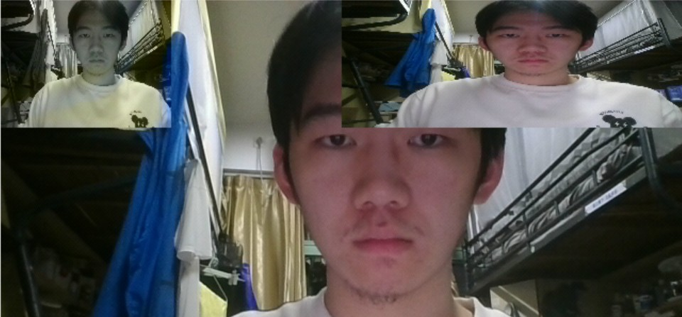
系统设计
摄像头视频流图片截取、重采样等处理插件
最终效果
如下图，左上角为重采样后的彩色图片右上角为重采样后的灰度图片
Notes:
项目目的:
本项目的目标是探索并实现一种新型硬件设计，以解决组合优化问题。具体而言，我们计划采用基于铁电晶体 管的存算一体架构，旨在针对常见的组合优化问题(例如最大割问题)提供高能效、低延时的求解器。 项目的主要目的分为三点:第一，创新性解决方案。通过铁电晶体管存算一体架构，我们希望为组合优化问题 的求解提供一种新方法。这一硬件设计有望改变计算领域的格局;第二，高能效性能。传统的冯·诺伊曼计算机 体系架构在解决组合优化问题时代价昂贵，因此我们迫切需要寻找更高能效的解决方案。铁电晶体管存算一体 架构的设计旨在提高能效，从而更有效地解决这类问题。第三，低延时。组合优化问题的求解通常需要大量的 计算资源和时间。我们希望通过铁电晶体管存算一体架构，实现更低的延时，使得问题的求解更加迅速。
研究内容
组合优化问题的新QUBO形式转化
现有的组合优化问题的QUBO形式目标函数常带有惩罚项和辅助变量，导致更高的求解复杂度。我们提出将其转换为更简洁且便于映射到硬件上的形式
QUBO矩阵的高效压缩和与硬件编码
我们发现在FeFET阵列编码时，可以对QUBO矩阵进行大规模的高效压缩，从而减小硬件开销提高编码效率
问题条件约束过滤器的提出
对于存在约束条件的问题，我们考虑设计高效的过滤器来滤除不符合条件的解的形式，以大幅提高求解速率
求解器系统整体架构的规划设计与验证
我们已初步设计了求解器硬件的整体架构
求解算法的设计与优化
我们拟考虑结合多项式时间近似算法和启发式算法设计新的高效率算法
项目意义: 推动硬件创新:铁电晶体管存算一体架构作为一种新型硬件设计，有望为计算领域带来创新。通过将逻辑和存
储器集成在单个设备中，我们可以突破传统计算机体系结构的局限，探索更高效、更灵活的解决方案。
解决组合优化问题:组合优化问题在现实生活中具有广泛的应用，但通常属于非确定性多项式时间难题(NP- hard)。传统计算机体系结构在解决这类问题时效率低下，因此需要新的方法。铁电晶体管存算一体架构有望 为这些问题提供高能效、低延时的求解器。
应用潜力:除了组合优化问题，铁电晶体管存算一体架构还可以应用于其他领域，例如人工神经网络和神经形 态计算。因此，这个项目的意义不仅仅局限于组合优化问题，还涉及到更广泛的应用。

Slide 12
系统设计
人脸检测与定位插件
本插件主要功能是在图片中确定人脸的位置、大小等信息。基本流程如右图
人脸检测的方法较多，本实验选择利用肤色信息定位人脸，基于肤色的人脸检测 的运算量较低, 执行效率较高，能够满足实时性的要求；而且不依赖于面部的细节特 征, 并且能较好的适应头部旋转、表情变化、姿态变化等, 具有较高的实用性的鲁棒性（Robust）。
后续的具体实现中，将详细介绍每个步骤的具体实现方法。
获取结构 体中的降 采样彩图
对彩图进行 光照补偿
进行肤色 建模得到 二值图片
开始
进行人脸定 位和显示
进行连通域 分析，得到 人脸区域
进行形态 学处理， 去除噪声
结束
Notes:
项目目的:
本项目的目标是探索并实现一种新型硬件设计，以解决组合优化问题。具体而言，我们计划采用基于铁电晶体 管的存算一体架构，旨在针对常见的组合优化问题(例如最大割问题)提供高能效、低延时的求解器。 项目的主要目的分为三点:第一，创新性解决方案。通过铁电晶体管存算一体架构，我们希望为组合优化问题 的求解提供一种新方法。这一硬件设计有望改变计算领域的格局;第二，高能效性能。传统的冯·诺伊曼计算机 体系架构在解决组合优化问题时代价昂贵，因此我们迫切需要寻找更高能效的解决方案。铁电晶体管存算一体 架构的设计旨在提高能效，从而更有效地解决这类问题。第三，低延时。组合优化问题的求解通常需要大量的 计算资源和时间。我们希望通过铁电晶体管存算一体架构，实现更低的延时，使得问题的求解更加迅速。
研究内容
组合优化问题的新QUBO形式转化
现有的组合优化问题的QUBO形式目标函数常带有惩罚项和辅助变量，导致更高的求解复杂度。我们提出将其转换为更简洁且便于映射到硬件上的形式
QUBO矩阵的高效压缩和与硬件编码
我们发现在FeFET阵列编码时，可以对QUBO矩阵进行大规模的高效压缩，从而减小硬件开销提高编码效率
问题条件约束过滤器的提出
对于存在约束条件的问题，我们考虑设计高效的过滤器来滤除不符合条件的解的形式，以大幅提高求解速率
求解器系统整体架构的规划设计与验证
我们已初步设计了求解器硬件的整体架构
求解算法的设计与优化
我们拟考虑结合多项式时间近似算法和启发式算法设计新的高效率算法
项目意义: 推动硬件创新:铁电晶体管存算一体架构作为一种新型硬件设计，有望为计算领域带来创新。通过将逻辑和存
储器集成在单个设备中，我们可以突破传统计算机体系结构的局限，探索更高效、更灵活的解决方案。
解决组合优化问题:组合优化问题在现实生活中具有广泛的应用，但通常属于非确定性多项式时间难题(NP- hard)。传统计算机体系结构在解决这类问题时效率低下，因此需要新的方法。铁电晶体管存算一体架构有望 为这些问题提供高能效、低延时的求解器。
应用潜力:除了组合优化问题，铁电晶体管存算一体架构还可以应用于其他领域，例如人工神经网络和神经形 态计算。因此，这个项目的意义不仅仅局限于组合优化问题，还涉及到更广泛的应用。

Slide 13
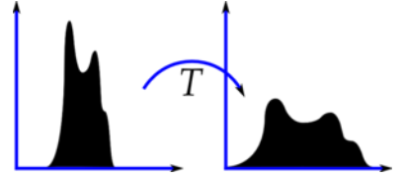
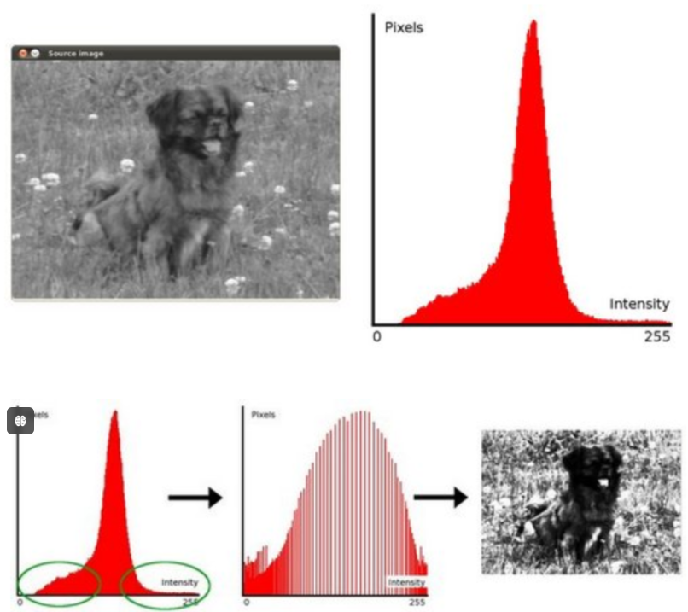
系统设计
人脸检测与定位插件
光照补充
光照补偿是一种图像处理技术，用于减少或消除由于光照不均匀引起的图像亮度变化。
直方图均衡化是一种常用的光照补偿方法，通过调整图像的灰度值分布，使得图像的对比度得到增强，从而实现光照补偿的效果。
具体的思路就是通过找出图像中最亮和最暗的像素值将之映射到纯黑和纯白之后再将其他的像素值按照某种算法映射到纯黑和纯白之间的值。另外一种方法就是寻找图像中像素的平均值作为中间灰度值，然后扩展范围以达到尽量充满可显示的值。
Notes:
项目目的:
本项目的目标是探索并实现一种新型硬件设计，以解决组合优化问题。具体而言，我们计划采用基于铁电晶体 管的存算一体架构，旨在针对常见的组合优化问题(例如最大割问题)提供高能效、低延时的求解器。 项目的主要目的分为三点:第一，创新性解决方案。通过铁电晶体管存算一体架构，我们希望为组合优化问题 的求解提供一种新方法。这一硬件设计有望改变计算领域的格局;第二，高能效性能。传统的冯·诺伊曼计算机 体系架构在解决组合优化问题时代价昂贵，因此我们迫切需要寻找更高能效的解决方案。铁电晶体管存算一体 架构的设计旨在提高能效，从而更有效地解决这类问题。第三，低延时。组合优化问题的求解通常需要大量的 计算资源和时间。我们希望通过铁电晶体管存算一体架构，实现更低的延时，使得问题的求解更加迅速。
研究内容
组合优化问题的新QUBO形式转化
现有的组合优化问题的QUBO形式目标函数常带有惩罚项和辅助变量，导致更高的求解复杂度。我们提出将其转换为更简洁且便于映射到硬件上的形式
QUBO矩阵的高效压缩和与硬件编码
我们发现在FeFET阵列编码时，可以对QUBO矩阵进行大规模的高效压缩，从而减小硬件开销提高编码效率
问题条件约束过滤器的提出
对于存在约束条件的问题，我们考虑设计高效的过滤器来滤除不符合条件的解的形式，以大幅提高求解速率
求解器系统整体架构的规划设计与验证
我们已初步设计了求解器硬件的整体架构
求解算法的设计与优化
我们拟考虑结合多项式时间近似算法和启发式算法设计新的高效率算法
项目意义: 推动硬件创新:铁电晶体管存算一体架构作为一种新型硬件设计，有望为计算领域带来创新。通过将逻辑和存
储器集成在单个设备中，我们可以突破传统计算机体系结构的局限，探索更高效、更灵活的解决方案。
解决组合优化问题:组合优化问题在现实生活中具有广泛的应用，但通常属于非确定性多项式时间难题(NP- hard)。传统计算机体系结构在解决这类问题时效率低下，因此需要新的方法。铁电晶体管存算一体架构有望 为这些问题提供高能效、低延时的求解器。
应用潜力:除了组合优化问题，铁电晶体管存算一体架构还可以应用于其他领域，例如人工神经网络和神经形 态计算。因此，这个项目的意义不仅仅局限于组合优化问题，还涉及到更广泛的应用。

Slide 14
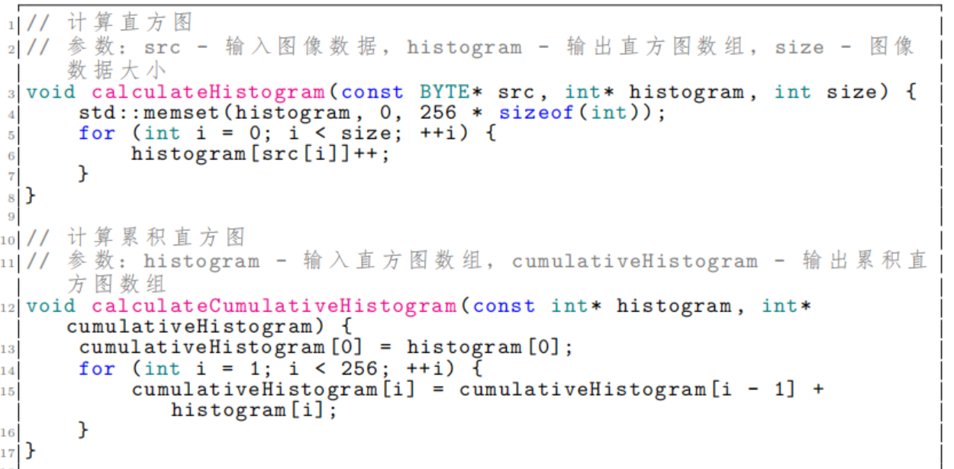
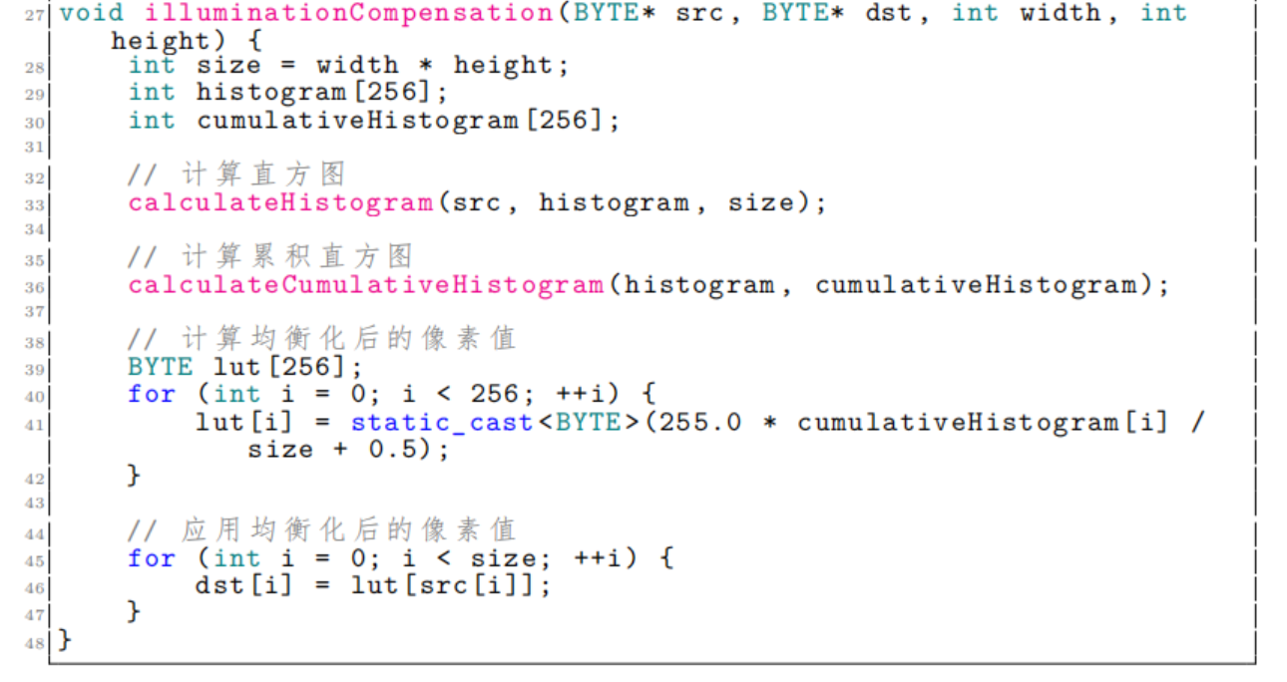
系统设计
人脸检测与定位插件
光照补充
具体代码实现可以参加工程源代码
不做详细介绍
Notes:
项目目的:
本项目的目标是探索并实现一种新型硬件设计，以解决组合优化问题。具体而言，我们计划采用基于铁电晶体 管的存算一体架构，旨在针对常见的组合优化问题(例如最大割问题)提供高能效、低延时的求解器。 项目的主要目的分为三点:第一，创新性解决方案。通过铁电晶体管存算一体架构，我们希望为组合优化问题 的求解提供一种新方法。这一硬件设计有望改变计算领域的格局;第二，高能效性能。传统的冯·诺伊曼计算机 体系架构在解决组合优化问题时代价昂贵，因此我们迫切需要寻找更高能效的解决方案。铁电晶体管存算一体 架构的设计旨在提高能效，从而更有效地解决这类问题。第三，低延时。组合优化问题的求解通常需要大量的 计算资源和时间。我们希望通过铁电晶体管存算一体架构，实现更低的延时，使得问题的求解更加迅速。
研究内容
组合优化问题的新QUBO形式转化
现有的组合优化问题的QUBO形式目标函数常带有惩罚项和辅助变量，导致更高的求解复杂度。我们提出将其转换为更简洁且便于映射到硬件上的形式
QUBO矩阵的高效压缩和与硬件编码
我们发现在FeFET阵列编码时，可以对QUBO矩阵进行大规模的高效压缩，从而减小硬件开销提高编码效率
问题条件约束过滤器的提出
对于存在约束条件的问题，我们考虑设计高效的过滤器来滤除不符合条件的解的形式，以大幅提高求解速率
求解器系统整体架构的规划设计与验证
我们已初步设计了求解器硬件的整体架构
求解算法的设计与优化
我们拟考虑结合多项式时间近似算法和启发式算法设计新的高效率算法
项目意义: 推动硬件创新:铁电晶体管存算一体架构作为一种新型硬件设计，有望为计算领域带来创新。通过将逻辑和存
储器集成在单个设备中，我们可以突破传统计算机体系结构的局限，探索更高效、更灵活的解决方案。
解决组合优化问题:组合优化问题在现实生活中具有广泛的应用，但通常属于非确定性多项式时间难题(NP- hard)。传统计算机体系结构在解决这类问题时效率低下，因此需要新的方法。铁电晶体管存算一体架构有望 为这些问题提供高能效、低延时的求解器。
应用潜力:除了组合优化问题，铁电晶体管存算一体架构还可以应用于其他领域，例如人工神经网络和神经形 态计算。因此，这个项目的意义不仅仅局限于组合优化问题，还涉及到更广泛的应用。

Slide 15
系统设计
人脸检测与定位插件
肤色建模
肤色建模是一种图像处理技术，用于在图像中检测和分割皮肤区域。通过对图像中 的像素进行分析，可以识别出属于皮肤的像素，从而实现人脸检测、手势识别等应用。常 用的肤色建模方法包括基于颜色空间的阈值法和直方图法。本设计才用阈值法实现，在 基于颜色空间的阈值法中，首先将图像转换到适合肤色检测的颜色空间，如 YUV、HSV 或 YCbCr。然后，根据经验或统计分析，确定肤色像素在该颜色空间中的范围。最后， 通过阈值判断，将属于肤色范围内的像素标记为皮肤像素。
在阈值法中，通过设定 U 和 V 分量的范围，可以将图像中的像素分类为皮肤像素 和非皮肤像素。具体步骤如下：
获取图像的 YUV 数据指针。
遍历图像中的每个像素，根据 U 和 V 分量的值进行阈值判断。
如果 U 和 V 分量的值在设定的范围内，则将该像素标记为皮肤像素，否则标记为 非皮肤像素。
得到二值图片，其中肤色的像素值用 255 表示，非肤色用 0 表示
Notes:
项目目的:
本项目的目标是探索并实现一种新型硬件设计，以解决组合优化问题。具体而言，我们计划采用基于铁电晶体 管的存算一体架构，旨在针对常见的组合优化问题(例如最大割问题)提供高能效、低延时的求解器。 项目的主要目的分为三点:第一，创新性解决方案。通过铁电晶体管存算一体架构，我们希望为组合优化问题 的求解提供一种新方法。这一硬件设计有望改变计算领域的格局;第二，高能效性能。传统的冯·诺伊曼计算机 体系架构在解决组合优化问题时代价昂贵，因此我们迫切需要寻找更高能效的解决方案。铁电晶体管存算一体 架构的设计旨在提高能效，从而更有效地解决这类问题。第三，低延时。组合优化问题的求解通常需要大量的 计算资源和时间。我们希望通过铁电晶体管存算一体架构，实现更低的延时，使得问题的求解更加迅速。
研究内容
组合优化问题的新QUBO形式转化
现有的组合优化问题的QUBO形式目标函数常带有惩罚项和辅助变量，导致更高的求解复杂度。我们提出将其转换为更简洁且便于映射到硬件上的形式
QUBO矩阵的高效压缩和与硬件编码
我们发现在FeFET阵列编码时，可以对QUBO矩阵进行大规模的高效压缩，从而减小硬件开销提高编码效率
问题条件约束过滤器的提出
对于存在约束条件的问题，我们考虑设计高效的过滤器来滤除不符合条件的解的形式，以大幅提高求解速率
求解器系统整体架构的规划设计与验证
我们已初步设计了求解器硬件的整体架构
求解算法的设计与优化
我们拟考虑结合多项式时间近似算法和启发式算法设计新的高效率算法
项目意义: 推动硬件创新:铁电晶体管存算一体架构作为一种新型硬件设计，有望为计算领域带来创新。通过将逻辑和存
储器集成在单个设备中，我们可以突破传统计算机体系结构的局限，探索更高效、更灵活的解决方案。
解决组合优化问题:组合优化问题在现实生活中具有广泛的应用，但通常属于非确定性多项式时间难题(NP- hard)。传统计算机体系结构在解决这类问题时效率低下，因此需要新的方法。铁电晶体管存算一体架构有望 为这些问题提供高能效、低延时的求解器。
应用潜力:除了组合优化问题，铁电晶体管存算一体架构还可以应用于其他领域，例如人工神经网络和神经形 态计算。因此，这个项目的意义不仅仅局限于组合优化问题，还涉及到更广泛的应用。

Slide 16
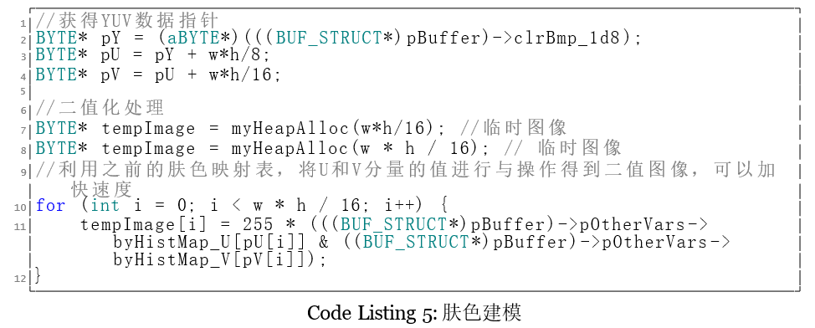
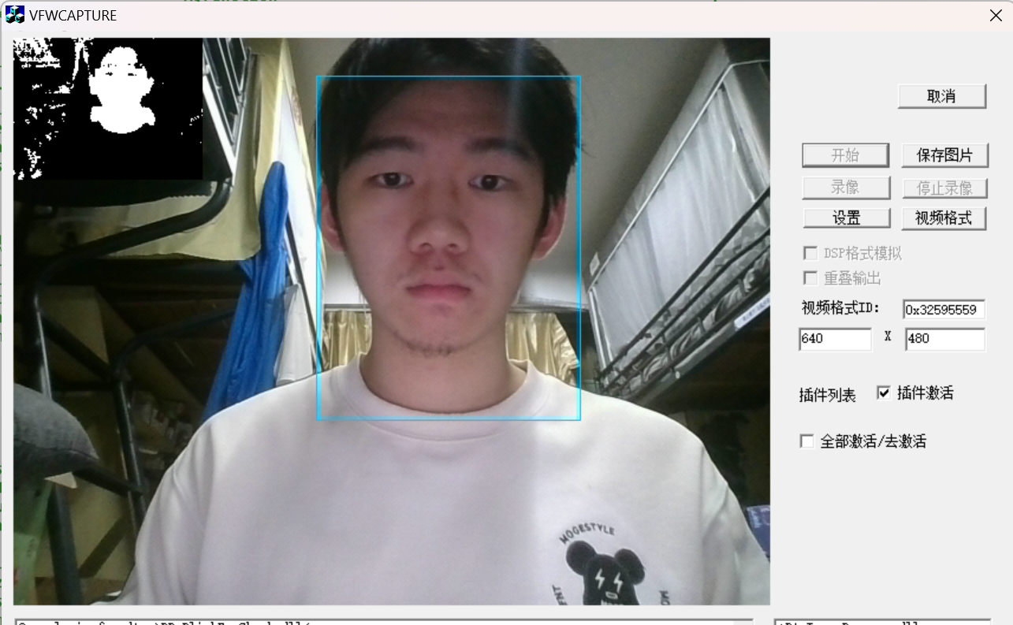
系统设计
人脸检测与定位插件
肤色建模
肤色建模的代码实现如右图
左上角为肤色建模与二值化后的图片效果，可以看到，肤色 建模后，人脸区域的肤色部分被提取出来，而大部分背景部分被滤除。
但 是仍然存在一些噪声，需要进一步处理。
Notes:
项目目的:
本项目的目标是探索并实现一种新型硬件设计，以解决组合优化问题。具体而言，我们计划采用基于铁电晶体 管的存算一体架构，旨在针对常见的组合优化问题(例如最大割问题)提供高能效、低延时的求解器。 项目的主要目的分为三点:第一，创新性解决方案。通过铁电晶体管存算一体架构，我们希望为组合优化问题 的求解提供一种新方法。这一硬件设计有望改变计算领域的格局;第二，高能效性能。传统的冯·诺伊曼计算机 体系架构在解决组合优化问题时代价昂贵，因此我们迫切需要寻找更高能效的解决方案。铁电晶体管存算一体 架构的设计旨在提高能效，从而更有效地解决这类问题。第三，低延时。组合优化问题的求解通常需要大量的 计算资源和时间。我们希望通过铁电晶体管存算一体架构，实现更低的延时，使得问题的求解更加迅速。
研究内容
组合优化问题的新QUBO形式转化
现有的组合优化问题的QUBO形式目标函数常带有惩罚项和辅助变量，导致更高的求解复杂度。我们提出将其转换为更简洁且便于映射到硬件上的形式
QUBO矩阵的高效压缩和与硬件编码
我们发现在FeFET阵列编码时，可以对QUBO矩阵进行大规模的高效压缩，从而减小硬件开销提高编码效率
问题条件约束过滤器的提出
对于存在约束条件的问题，我们考虑设计高效的过滤器来滤除不符合条件的解的形式，以大幅提高求解速率
求解器系统整体架构的规划设计与验证
我们已初步设计了求解器硬件的整体架构
求解算法的设计与优化
我们拟考虑结合多项式时间近似算法和启发式算法设计新的高效率算法
项目意义: 推动硬件创新:铁电晶体管存算一体架构作为一种新型硬件设计，有望为计算领域带来创新。通过将逻辑和存
储器集成在单个设备中，我们可以突破传统计算机体系结构的局限，探索更高效、更灵活的解决方案。
解决组合优化问题:组合优化问题在现实生活中具有广泛的应用，但通常属于非确定性多项式时间难题(NP- hard)。传统计算机体系结构在解决这类问题时效率低下，因此需要新的方法。铁电晶体管存算一体架构有望 为这些问题提供高能效、低延时的求解器。
应用潜力:除了组合优化问题，铁电晶体管存算一体架构还可以应用于其他领域，例如人工神经网络和神经形 态计算。因此，这个项目的意义不仅仅局限于组合优化问题，还涉及到更广泛的应用。

Slide 17
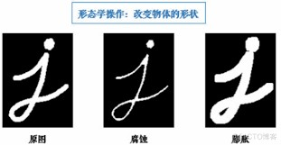
系统设计
人脸检测与定位插件
形态学处理
形态学处理是一种基于形状的图像处理技术，主要用于图像的预处理和特征提取。 形态学处理的基本操作包括腐蚀、膨胀、开运算和闭运算等。本文将重点介绍开运算和 闭运算的原理及其应用。形态学处理的基本操作包括腐蚀和膨胀：
腐蚀（Erosion）：腐蚀操作会使图像中的前景物体变小，去除小的噪声点。其基 本思想是用结构元素扫描图像，并将结构元素完全包含在前景物体中的像素保留。
膨胀（Dilation）：膨胀操作会使图像中的前景物体变大，填补小的空洞。其基本 思想是用结构元素扫描图像，并将结构元素与前景物体有重叠的像素保留。
开运算是先进行腐蚀操作，再进行膨胀操作的组合。开运算可以去除小的噪声点， 同时保持图像的整体形状。开运算主要用于去除图像中的小噪声点，同时保持前景物体的整体形状。在图像预处理中，开运算常用于去除小的孤立点和细小的连接物。
闭运算主要用于填补图像中的小空洞，同时保持前景物体的整体形状。在图像预处 理中，闭运算常用于连接断开的细小部分和填补小的空洞。
Notes:
项目目的:
本项目的目标是探索并实现一种新型硬件设计，以解决组合优化问题。具体而言，我们计划采用基于铁电晶体 管的存算一体架构，旨在针对常见的组合优化问题(例如最大割问题)提供高能效、低延时的求解器。 项目的主要目的分为三点:第一，创新性解决方案。通过铁电晶体管存算一体架构，我们希望为组合优化问题 的求解提供一种新方法。这一硬件设计有望改变计算领域的格局;第二，高能效性能。传统的冯·诺伊曼计算机 体系架构在解决组合优化问题时代价昂贵，因此我们迫切需要寻找更高能效的解决方案。铁电晶体管存算一体 架构的设计旨在提高能效，从而更有效地解决这类问题。第三，低延时。组合优化问题的求解通常需要大量的 计算资源和时间。我们希望通过铁电晶体管存算一体架构，实现更低的延时，使得问题的求解更加迅速。
研究内容
组合优化问题的新QUBO形式转化
现有的组合优化问题的QUBO形式目标函数常带有惩罚项和辅助变量，导致更高的求解复杂度。我们提出将其转换为更简洁且便于映射到硬件上的形式
QUBO矩阵的高效压缩和与硬件编码
我们发现在FeFET阵列编码时，可以对QUBO矩阵进行大规模的高效压缩，从而减小硬件开销提高编码效率
问题条件约束过滤器的提出
对于存在约束条件的问题，我们考虑设计高效的过滤器来滤除不符合条件的解的形式，以大幅提高求解速率
求解器系统整体架构的规划设计与验证
我们已初步设计了求解器硬件的整体架构
求解算法的设计与优化
我们拟考虑结合多项式时间近似算法和启发式算法设计新的高效率算法
项目意义: 推动硬件创新:铁电晶体管存算一体架构作为一种新型硬件设计，有望为计算领域带来创新。通过将逻辑和存
储器集成在单个设备中，我们可以突破传统计算机体系结构的局限，探索更高效、更灵活的解决方案。
解决组合优化问题:组合优化问题在现实生活中具有广泛的应用，但通常属于非确定性多项式时间难题(NP- hard)。传统计算机体系结构在解决这类问题时效率低下，因此需要新的方法。铁电晶体管存算一体架构有望 为这些问题提供高能效、低延时的求解器。
应用潜力:除了组合优化问题，铁电晶体管存算一体架构还可以应用于其他领域，例如人工神经网络和神经形 态计算。因此，这个项目的意义不仅仅局限于组合优化问题，还涉及到更广泛的应用。

Slide 18
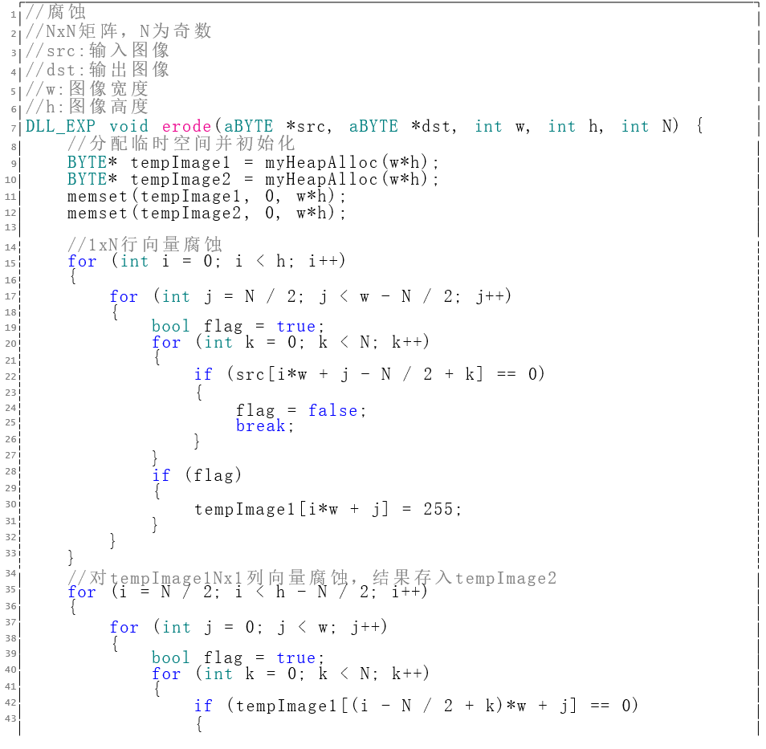
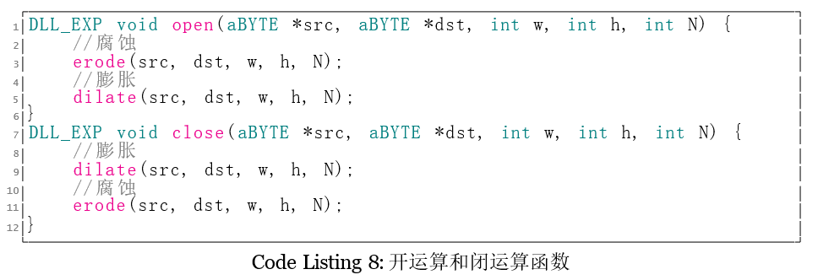
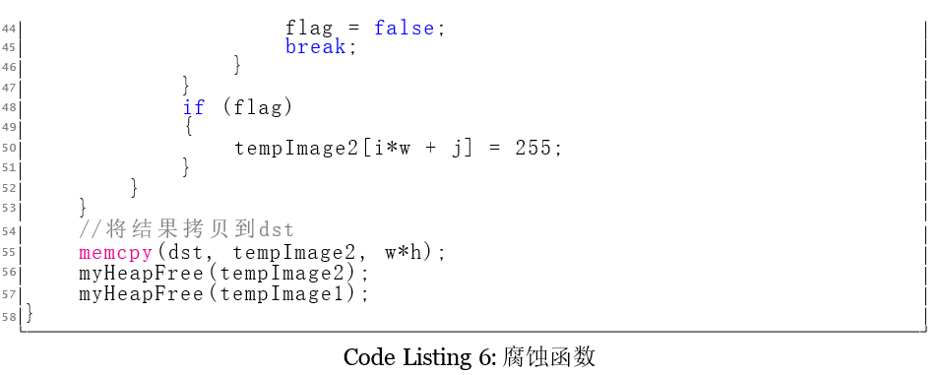
系统设计
人脸检测与定位插件
形态学处理
腐蚀操作代码实现如右图
膨胀操作的实现也类似
下面为封装后的开运算和闭运算函数
Notes:
项目目的:
本项目的目标是探索并实现一种新型硬件设计，以解决组合优化问题。具体而言，我们计划采用基于铁电晶体 管的存算一体架构，旨在针对常见的组合优化问题(例如最大割问题)提供高能效、低延时的求解器。 项目的主要目的分为三点:第一，创新性解决方案。通过铁电晶体管存算一体架构，我们希望为组合优化问题 的求解提供一种新方法。这一硬件设计有望改变计算领域的格局;第二，高能效性能。传统的冯·诺伊曼计算机 体系架构在解决组合优化问题时代价昂贵，因此我们迫切需要寻找更高能效的解决方案。铁电晶体管存算一体 架构的设计旨在提高能效，从而更有效地解决这类问题。第三，低延时。组合优化问题的求解通常需要大量的 计算资源和时间。我们希望通过铁电晶体管存算一体架构，实现更低的延时，使得问题的求解更加迅速。
研究内容
组合优化问题的新QUBO形式转化
现有的组合优化问题的QUBO形式目标函数常带有惩罚项和辅助变量，导致更高的求解复杂度。我们提出将其转换为更简洁且便于映射到硬件上的形式
QUBO矩阵的高效压缩和与硬件编码
我们发现在FeFET阵列编码时，可以对QUBO矩阵进行大规模的高效压缩，从而减小硬件开销提高编码效率
问题条件约束过滤器的提出
对于存在约束条件的问题，我们考虑设计高效的过滤器来滤除不符合条件的解的形式，以大幅提高求解速率
求解器系统整体架构的规划设计与验证
我们已初步设计了求解器硬件的整体架构
求解算法的设计与优化
我们拟考虑结合多项式时间近似算法和启发式算法设计新的高效率算法
项目意义: 推动硬件创新:铁电晶体管存算一体架构作为一种新型硬件设计，有望为计算领域带来创新。通过将逻辑和存
储器集成在单个设备中，我们可以突破传统计算机体系结构的局限，探索更高效、更灵活的解决方案。
解决组合优化问题:组合优化问题在现实生活中具有广泛的应用，但通常属于非确定性多项式时间难题(NP- hard)。传统计算机体系结构在解决这类问题时效率低下，因此需要新的方法。铁电晶体管存算一体架构有望 为这些问题提供高能效、低延时的求解器。
应用潜力:除了组合优化问题，铁电晶体管存算一体架构还可以应用于其他领域，例如人工神经网络和神经形 态计算。因此，这个项目的意义不仅仅局限于组合优化问题，还涉及到更广泛的应用。

Slide 19
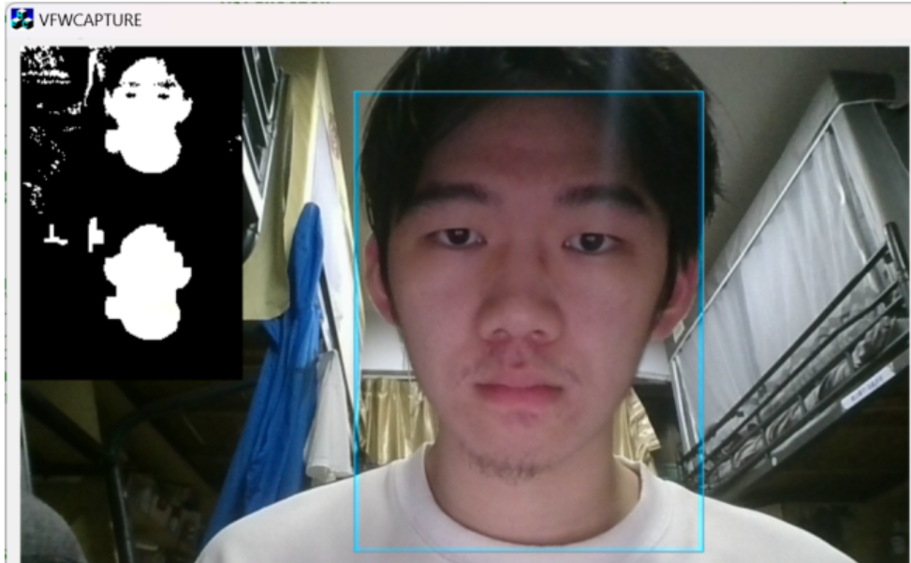
系统设计
人脸检测与定位插件
形态学处理
开运算和闭运算后效果
左上角为形态学处理前后的图片效果对比。
可以看到，形态 学处理后，大部分噪声被滤除，人脸区域更加清晰。只剩下小块的噪声，不影响后续的人脸定位
Notes:
项目目的:
本项目的目标是探索并实现一种新型硬件设计，以解决组合优化问题。具体而言，我们计划采用基于铁电晶体 管的存算一体架构，旨在针对常见的组合优化问题(例如最大割问题)提供高能效、低延时的求解器。 项目的主要目的分为三点:第一，创新性解决方案。通过铁电晶体管存算一体架构，我们希望为组合优化问题 的求解提供一种新方法。这一硬件设计有望改变计算领域的格局;第二，高能效性能。传统的冯·诺伊曼计算机 体系架构在解决组合优化问题时代价昂贵，因此我们迫切需要寻找更高能效的解决方案。铁电晶体管存算一体 架构的设计旨在提高能效，从而更有效地解决这类问题。第三，低延时。组合优化问题的求解通常需要大量的 计算资源和时间。我们希望通过铁电晶体管存算一体架构，实现更低的延时，使得问题的求解更加迅速。
研究内容
组合优化问题的新QUBO形式转化
现有的组合优化问题的QUBO形式目标函数常带有惩罚项和辅助变量，导致更高的求解复杂度。我们提出将其转换为更简洁且便于映射到硬件上的形式
QUBO矩阵的高效压缩和与硬件编码
我们发现在FeFET阵列编码时，可以对QUBO矩阵进行大规模的高效压缩，从而减小硬件开销提高编码效率
问题条件约束过滤器的提出
对于存在约束条件的问题，我们考虑设计高效的过滤器来滤除不符合条件的解的形式，以大幅提高求解速率
求解器系统整体架构的规划设计与验证
我们已初步设计了求解器硬件的整体架构
求解算法的设计与优化
我们拟考虑结合多项式时间近似算法和启发式算法设计新的高效率算法
项目意义: 推动硬件创新:铁电晶体管存算一体架构作为一种新型硬件设计，有望为计算领域带来创新。通过将逻辑和存
储器集成在单个设备中，我们可以突破传统计算机体系结构的局限，探索更高效、更灵活的解决方案。
解决组合优化问题:组合优化问题在现实生活中具有广泛的应用，但通常属于非确定性多项式时间难题(NP- hard)。传统计算机体系结构在解决这类问题时效率低下，因此需要新的方法。铁电晶体管存算一体架构有望 为这些问题提供高能效、低延时的求解器。
应用潜力:除了组合优化问题，铁电晶体管存算一体架构还可以应用于其他领域，例如人工神经网络和神经形 态计算。因此，这个项目的意义不仅仅局限于组合优化问题，还涉及到更广泛的应用。

Slide 20
系统设计
人脸检测与定位插件
连通域标记
连通域标记（Connected Component Labeling）是一种图像处理技术，用于识别和 标记图像中的连通区域。连通域标记在图像分割、物体检测和模式识别等领域有广泛的 应用。
连通域标记的目的是将图像中的每个连通区域赋予一个唯一的标签，以便后续处 理。连通域可以是 4 连通或 8 连通，分别表示像素与其上下左右（4 个方向）或上下左 右及对角线（8 个方向）相邻的像素连通。本设计采用 4 连通域标记。
连通域标记的常用算法包括两遍扫描算法和等价表法。本设计采用等价表法。等价表法通过构建和维护等价表来处理连通域标记。算法步骤如下：
初始化一个临时图像数组，用于存储中间结果。
初始化两个等价表数组，分别用于存储标签的等价关系和最终标签。
遍历图像中的每个像素，根据其邻居像素的标签更新临时图像数组和等价表。
整理等价表，确保每个标签对应唯一的连通域。
重新编号连通区域
对图片进行逐个像素代换，将临时标号代换为最终标号
输出标记连通域后的图像
Notes:
项目目的:
本项目的目标是探索并实现一种新型硬件设计，以解决组合优化问题。具体而言，我们计划采用基于铁电晶体 管的存算一体架构，旨在针对常见的组合优化问题(例如最大割问题)提供高能效、低延时的求解器。 项目的主要目的分为三点:第一，创新性解决方案。通过铁电晶体管存算一体架构，我们希望为组合优化问题 的求解提供一种新方法。这一硬件设计有望改变计算领域的格局;第二，高能效性能。传统的冯·诺伊曼计算机 体系架构在解决组合优化问题时代价昂贵，因此我们迫切需要寻找更高能效的解决方案。铁电晶体管存算一体 架构的设计旨在提高能效，从而更有效地解决这类问题。第三，低延时。组合优化问题的求解通常需要大量的 计算资源和时间。我们希望通过铁电晶体管存算一体架构，实现更低的延时，使得问题的求解更加迅速。
研究内容
组合优化问题的新QUBO形式转化
现有的组合优化问题的QUBO形式目标函数常带有惩罚项和辅助变量，导致更高的求解复杂度。我们提出将其转换为更简洁且便于映射到硬件上的形式
QUBO矩阵的高效压缩和与硬件编码
我们发现在FeFET阵列编码时，可以对QUBO矩阵进行大规模的高效压缩，从而减小硬件开销提高编码效率
问题条件约束过滤器的提出
对于存在约束条件的问题，我们考虑设计高效的过滤器来滤除不符合条件的解的形式，以大幅提高求解速率
求解器系统整体架构的规划设计与验证
我们已初步设计了求解器硬件的整体架构
求解算法的设计与优化
我们拟考虑结合多项式时间近似算法和启发式算法设计新的高效率算法
项目意义: 推动硬件创新:铁电晶体管存算一体架构作为一种新型硬件设计，有望为计算领域带来创新。通过将逻辑和存
储器集成在单个设备中，我们可以突破传统计算机体系结构的局限，探索更高效、更灵活的解决方案。
解决组合优化问题:组合优化问题在现实生活中具有广泛的应用，但通常属于非确定性多项式时间难题(NP- hard)。传统计算机体系结构在解决这类问题时效率低下，因此需要新的方法。铁电晶体管存算一体架构有望 为这些问题提供高能效、低延时的求解器。
应用潜力:除了组合优化问题，铁电晶体管存算一体架构还可以应用于其他领域，例如人工神经网络和神经形 态计算。因此，这个项目的意义不仅仅局限于组合优化问题，还涉及到更广泛的应用。

Slide 21
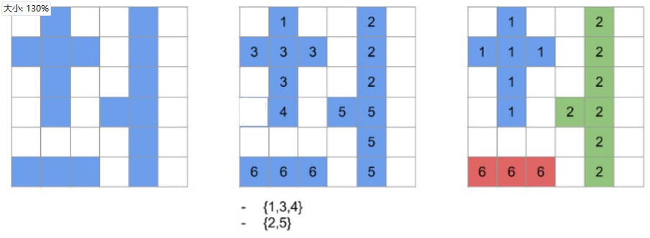
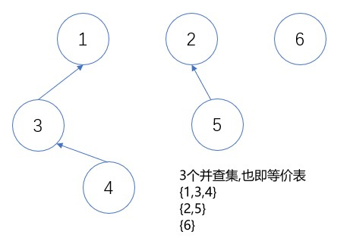
系统设计
人脸检测与定位插件
遍历图像中的每个像素，根据其邻居像素的标签更新临时图像数组和等价表。
连通域标记
如右图，连通域临时标号即从图中建立多个并查集，用等价表来表示该并查集
整理等价表即从并查集的根节点开始向上查找，直到找到最小的标记，记 录等价关系。连通区域重新编号，如果是根节点，重新编号，否则，将其映射到根节点
整理等价表和重新编号连通区域
Notes:
项目目的:
本项目的目标是探索并实现一种新型硬件设计，以解决组合优化问题。具体而言，我们计划采用基于铁电晶体 管的存算一体架构，旨在针对常见的组合优化问题(例如最大割问题)提供高能效、低延时的求解器。 项目的主要目的分为三点:第一，创新性解决方案。通过铁电晶体管存算一体架构，我们希望为组合优化问题 的求解提供一种新方法。这一硬件设计有望改变计算领域的格局;第二，高能效性能。传统的冯·诺伊曼计算机 体系架构在解决组合优化问题时代价昂贵，因此我们迫切需要寻找更高能效的解决方案。铁电晶体管存算一体 架构的设计旨在提高能效，从而更有效地解决这类问题。第三，低延时。组合优化问题的求解通常需要大量的 计算资源和时间。我们希望通过铁电晶体管存算一体架构，实现更低的延时，使得问题的求解更加迅速。
研究内容
组合优化问题的新QUBO形式转化
现有的组合优化问题的QUBO形式目标函数常带有惩罚项和辅助变量，导致更高的求解复杂度。我们提出将其转换为更简洁且便于映射到硬件上的形式
QUBO矩阵的高效压缩和与硬件编码
我们发现在FeFET阵列编码时，可以对QUBO矩阵进行大规模的高效压缩，从而减小硬件开销提高编码效率
问题条件约束过滤器的提出
对于存在约束条件的问题，我们考虑设计高效的过滤器来滤除不符合条件的解的形式，以大幅提高求解速率
求解器系统整体架构的规划设计与验证
我们已初步设计了求解器硬件的整体架构
求解算法的设计与优化
我们拟考虑结合多项式时间近似算法和启发式算法设计新的高效率算法
项目意义: 推动硬件创新:铁电晶体管存算一体架构作为一种新型硬件设计，有望为计算领域带来创新。通过将逻辑和存
储器集成在单个设备中，我们可以突破传统计算机体系结构的局限，探索更高效、更灵活的解决方案。
解决组合优化问题:组合优化问题在现实生活中具有广泛的应用，但通常属于非确定性多项式时间难题(NP- hard)。传统计算机体系结构在解决这类问题时效率低下，因此需要新的方法。铁电晶体管存算一体架构有望 为这些问题提供高能效、低延时的求解器。
应用潜力:除了组合优化问题，铁电晶体管存算一体架构还可以应用于其他领域，例如人工神经网络和神经形 态计算。因此，这个项目的意义不仅仅局限于组合优化问题，还涉及到更广泛的应用。

Slide 22
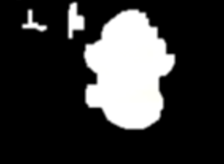
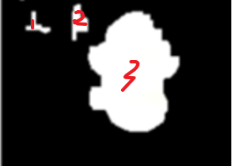
系统设计
人脸检测与定位插件
连通域标记
对图片进行逐个像素代换，将临时标号代换为最终标号
输出标记连通域后的图像
Notes:
项目目的:
本项目的目标是探索并实现一种新型硬件设计，以解决组合优化问题。具体而言，我们计划采用基于铁电晶体 管的存算一体架构，旨在针对常见的组合优化问题(例如最大割问题)提供高能效、低延时的求解器。 项目的主要目的分为三点:第一，创新性解决方案。通过铁电晶体管存算一体架构，我们希望为组合优化问题 的求解提供一种新方法。这一硬件设计有望改变计算领域的格局;第二，高能效性能。传统的冯·诺伊曼计算机 体系架构在解决组合优化问题时代价昂贵，因此我们迫切需要寻找更高能效的解决方案。铁电晶体管存算一体 架构的设计旨在提高能效，从而更有效地解决这类问题。第三，低延时。组合优化问题的求解通常需要大量的 计算资源和时间。我们希望通过铁电晶体管存算一体架构，实现更低的延时，使得问题的求解更加迅速。
研究内容
组合优化问题的新QUBO形式转化
现有的组合优化问题的QUBO形式目标函数常带有惩罚项和辅助变量，导致更高的求解复杂度。我们提出将其转换为更简洁且便于映射到硬件上的形式
QUBO矩阵的高效压缩和与硬件编码
我们发现在FeFET阵列编码时，可以对QUBO矩阵进行大规模的高效压缩，从而减小硬件开销提高编码效率
问题条件约束过滤器的提出
对于存在约束条件的问题，我们考虑设计高效的过滤器来滤除不符合条件的解的形式，以大幅提高求解速率
求解器系统整体架构的规划设计与验证
我们已初步设计了求解器硬件的整体架构
求解算法的设计与优化
我们拟考虑结合多项式时间近似算法和启发式算法设计新的高效率算法
项目意义: 推动硬件创新:铁电晶体管存算一体架构作为一种新型硬件设计，有望为计算领域带来创新。通过将逻辑和存
储器集成在单个设备中，我们可以突破传统计算机体系结构的局限，探索更高效、更灵活的解决方案。
解决组合优化问题:组合优化问题在现实生活中具有广泛的应用，但通常属于非确定性多项式时间难题(NP- hard)。传统计算机体系结构在解决这类问题时效率低下，因此需要新的方法。铁电晶体管存算一体架构有望 为这些问题提供高能效、低延时的求解器。
应用潜力:除了组合优化问题，铁电晶体管存算一体架构还可以应用于其他领域，例如人工神经网络和神经形 态计算。因此，这个项目的意义不仅仅局限于组合优化问题，还涉及到更广泛的应用。

Slide 23
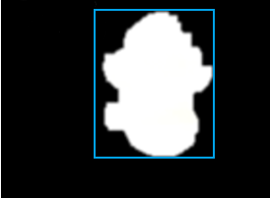
系统设计
人脸检测与定位插件
人脸区域定位及显示
标记连通域后，统计各连通域的像素总数，找出最大连通域（脸部），该连通域像素 值设为 255，删去最大连通域以外的内容（非脸部的连通域置 0），图片 tempImage 重 新成为二值图。
计算脸部区域矩形范围存于 rcnFace 结构体、统计脸部区域肤色像素总数存于 nFacePixelNum 结构体。将两值化图片 tempImage 扩展到降采样彩色图片中的灰度
Notes:
项目目的:
本项目的目标是探索并实现一种新型硬件设计，以解决组合优化问题。具体而言，我们计划采用基于铁电晶体 管的存算一体架构，旨在针对常见的组合优化问题(例如最大割问题)提供高能效、低延时的求解器。 项目的主要目的分为三点:第一，创新性解决方案。通过铁电晶体管存算一体架构，我们希望为组合优化问题 的求解提供一种新方法。这一硬件设计有望改变计算领域的格局;第二，高能效性能。传统的冯·诺伊曼计算机 体系架构在解决组合优化问题时代价昂贵，因此我们迫切需要寻找更高能效的解决方案。铁电晶体管存算一体 架构的设计旨在提高能效，从而更有效地解决这类问题。第三，低延时。组合优化问题的求解通常需要大量的 计算资源和时间。我们希望通过铁电晶体管存算一体架构，实现更低的延时，使得问题的求解更加迅速。
研究内容
组合优化问题的新QUBO形式转化
现有的组合优化问题的QUBO形式目标函数常带有惩罚项和辅助变量，导致更高的求解复杂度。我们提出将其转换为更简洁且便于映射到硬件上的形式
QUBO矩阵的高效压缩和与硬件编码
我们发现在FeFET阵列编码时，可以对QUBO矩阵进行大规模的高效压缩，从而减小硬件开销提高编码效率
问题条件约束过滤器的提出
对于存在约束条件的问题，我们考虑设计高效的过滤器来滤除不符合条件的解的形式，以大幅提高求解速率
求解器系统整体架构的规划设计与验证
我们已初步设计了求解器硬件的整体架构
求解算法的设计与优化
我们拟考虑结合多项式时间近似算法和启发式算法设计新的高效率算法
项目意义: 推动硬件创新:铁电晶体管存算一体架构作为一种新型硬件设计，有望为计算领域带来创新。通过将逻辑和存
储器集成在单个设备中，我们可以突破传统计算机体系结构的局限，探索更高效、更灵活的解决方案。
解决组合优化问题:组合优化问题在现实生活中具有广泛的应用，但通常属于非确定性多项式时间难题(NP- hard)。传统计算机体系结构在解决这类问题时效率低下，因此需要新的方法。铁电晶体管存算一体架构有望 为这些问题提供高能效、低延时的求解器。
应用潜力:除了组合优化问题，铁电晶体管存算一体架构还可以应用于其他领域，例如人工神经网络和神经形 态计算。因此，这个项目的意义不仅仅局限于组合优化问题，还涉及到更广泛的应用。

Slide 24
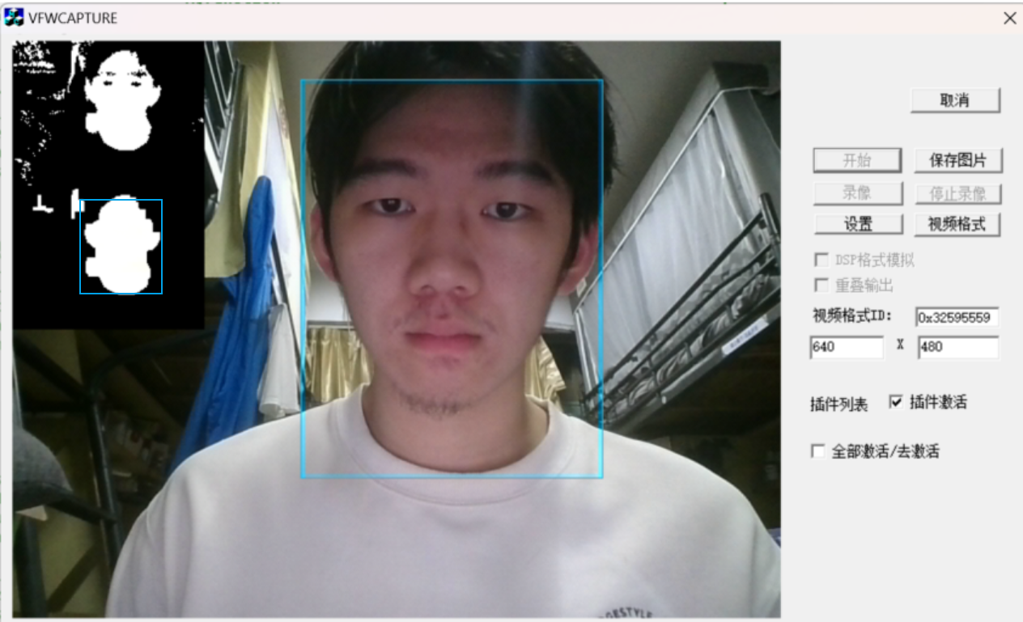
系统设计
人脸检测与定位插件
人脸区域定位及显示
如下图，图中矩形框为人脸定位效果，可以看到，人脸区域被成功定 位
Notes:
项目目的:
本项目的目标是探索并实现一种新型硬件设计，以解决组合优化问题。具体而言，我们计划采用基于铁电晶体 管的存算一体架构，旨在针对常见的组合优化问题(例如最大割问题)提供高能效、低延时的求解器。 项目的主要目的分为三点:第一，创新性解决方案。通过铁电晶体管存算一体架构，我们希望为组合优化问题 的求解提供一种新方法。这一硬件设计有望改变计算领域的格局;第二，高能效性能。传统的冯·诺伊曼计算机 体系架构在解决组合优化问题时代价昂贵，因此我们迫切需要寻找更高能效的解决方案。铁电晶体管存算一体 架构的设计旨在提高能效，从而更有效地解决这类问题。第三，低延时。组合优化问题的求解通常需要大量的 计算资源和时间。我们希望通过铁电晶体管存算一体架构，实现更低的延时，使得问题的求解更加迅速。
研究内容
组合优化问题的新QUBO形式转化
现有的组合优化问题的QUBO形式目标函数常带有惩罚项和辅助变量，导致更高的求解复杂度。我们提出将其转换为更简洁且便于映射到硬件上的形式
QUBO矩阵的高效压缩和与硬件编码
我们发现在FeFET阵列编码时，可以对QUBO矩阵进行大规模的高效压缩，从而减小硬件开销提高编码效率
问题条件约束过滤器的提出
对于存在约束条件的问题，我们考虑设计高效的过滤器来滤除不符合条件的解的形式，以大幅提高求解速率
求解器系统整体架构的规划设计与验证
我们已初步设计了求解器硬件的整体架构
求解算法的设计与优化
我们拟考虑结合多项式时间近似算法和启发式算法设计新的高效率算法
项目意义: 推动硬件创新:铁电晶体管存算一体架构作为一种新型硬件设计，有望为计算领域带来创新。通过将逻辑和存
储器集成在单个设备中，我们可以突破传统计算机体系结构的局限，探索更高效、更灵活的解决方案。
解决组合优化问题:组合优化问题在现实生活中具有广泛的应用，但通常属于非确定性多项式时间难题(NP- hard)。传统计算机体系结构在解决这类问题时效率低下，因此需要新的方法。铁电晶体管存算一体架构有望 为这些问题提供高能效、低延时的求解器。
应用潜力:除了组合优化问题，铁电晶体管存算一体架构还可以应用于其他领域，例如人工神经网络和神经形 态计算。因此，这个项目的意义不仅仅局限于组合优化问题，还涉及到更广泛的应用。

Slide 25
系统设计
眨眼检测及眼鼻定位插件
本插件主要功能是在图片中确定人脸的位置、大小等信息。基本流程如右图
帧差法检 检测成功 常识性检 通过 测双眼 验双眼
未检测到 双眼或跟 踪失败
开始
根据本实验的工作环境和功能要求，采用眨眼定位人眼的方法较为合适。
眨眼方法主要在视频序列中进行人眼特征的提取，因为人眼是一直在动的，所以对眼睛眨动可采 取分析多帧图像间的运动信息的方法，对眼睛定位和跟踪。同时需指出，头部运动和眼 睛眨眼的差别并不是很大，头部乱动且姿态经常变化时，眨眼检测定位眼睛方法就有可 能失效。在本实验工作环境中，头部运动虽然较少但也会产生由于头部轻微的运动造成 当前帧和下一帧的误差，所以，眨眼检测及眼鼻跟踪时要尽量减少这种误差造成的影响
失败
不通过
否
是
复制并重 采样眼鼻 部位图片
结束
不通过 不通过
跟踪体特 通过 征提取
眼球位 置校验
通过
眼球色 素校验
Notes:
项目目的:
本项目的目标是探索并实现一种新型硬件设计，以解决组合优化问题。具体而言，我们计划采用基于铁电晶体 管的存算一体架构，旨在针对常见的组合优化问题(例如最大割问题)提供高能效、低延时的求解器。 项目的主要目的分为三点:第一，创新性解决方案。通过铁电晶体管存算一体架构，我们希望为组合优化问题 的求解提供一种新方法。这一硬件设计有望改变计算领域的格局;第二，高能效性能。传统的冯·诺伊曼计算机 体系架构在解决组合优化问题时代价昂贵，因此我们迫切需要寻找更高能效的解决方案。铁电晶体管存算一体 架构的设计旨在提高能效，从而更有效地解决这类问题。第三，低延时。组合优化问题的求解通常需要大量的 计算资源和时间。我们希望通过铁电晶体管存算一体架构，实现更低的延时，使得问题的求解更加迅速。
研究内容
组合优化问题的新QUBO形式转化
现有的组合优化问题的QUBO形式目标函数常带有惩罚项和辅助变量，导致更高的求解复杂度。我们提出将其转换为更简洁且便于映射到硬件上的形式
QUBO矩阵的高效压缩和与硬件编码
我们发现在FeFET阵列编码时，可以对QUBO矩阵进行大规模的高效压缩，从而减小硬件开销提高编码效率
问题条件约束过滤器的提出
对于存在约束条件的问题，我们考虑设计高效的过滤器来滤除不符合条件的解的形式，以大幅提高求解速率
求解器系统整体架构的规划设计与验证
我们已初步设计了求解器硬件的整体架构
求解算法的设计与优化
我们拟考虑结合多项式时间近似算法和启发式算法设计新的高效率算法
项目意义: 推动硬件创新:铁电晶体管存算一体架构作为一种新型硬件设计，有望为计算领域带来创新。通过将逻辑和存
储器集成在单个设备中，我们可以突破传统计算机体系结构的局限，探索更高效、更灵活的解决方案。
解决组合优化问题:组合优化问题在现实生活中具有广泛的应用，但通常属于非确定性多项式时间难题(NP- hard)。传统计算机体系结构在解决这类问题时效率低下，因此需要新的方法。铁电晶体管存算一体架构有望 为这些问题提供高能效、低延时的求解器。
应用潜力:除了组合优化问题，铁电晶体管存算一体架构还可以应用于其他领域，例如人工神经网络和神经形 态计算。因此，这个项目的意义不仅仅局限于组合优化问题，还涉及到更广泛的应用。

Slide 26
系统设计
眨眼检测及眼鼻定位插件
帧差法眨眼检测
帧差法的基本思想是通过计算连续两帧图像之间的差异，来检测图像中是否存在显 著变化。对于眨眼检测而言，当眼睛从睁开到闭合或从闭合到睁开时，眼睛区域的灰度 值会发生显著变化。通过计算眼睛区域的帧差图像，可以检测到眨眼行为。
帧差法的大致步骤如下：
图像预处理：对输入图像进行高斯滤波，去除噪声。存入图像序列
帧差计算：计算当前帧与前 N 帧之间的差分图像。
二值化处理：采用直方图方法来确定阈值 ret，二值化对差分图像进行二值化处理， 提取显著变化区域。
形态学处理：对二值化图像进行形态学处理，如膨胀和腐蚀，以去除噪声和填补 空洞。
连通域分析：对形态学处理后的图像进行连通域分析，找到眼睛区域。
眼睛定位：根据连通域的位置和大小，初步确定眼睛的位置及显示。
Notes:
项目目的:
本项目的目标是探索并实现一种新型硬件设计，以解决组合优化问题。具体而言，我们计划采用基于铁电晶体 管的存算一体架构，旨在针对常见的组合优化问题(例如最大割问题)提供高能效、低延时的求解器。 项目的主要目的分为三点:第一，创新性解决方案。通过铁电晶体管存算一体架构，我们希望为组合优化问题 的求解提供一种新方法。这一硬件设计有望改变计算领域的格局;第二，高能效性能。传统的冯·诺伊曼计算机 体系架构在解决组合优化问题时代价昂贵，因此我们迫切需要寻找更高能效的解决方案。铁电晶体管存算一体 架构的设计旨在提高能效，从而更有效地解决这类问题。第三，低延时。组合优化问题的求解通常需要大量的 计算资源和时间。我们希望通过铁电晶体管存算一体架构，实现更低的延时，使得问题的求解更加迅速。
研究内容
组合优化问题的新QUBO形式转化
现有的组合优化问题的QUBO形式目标函数常带有惩罚项和辅助变量，导致更高的求解复杂度。我们提出将其转换为更简洁且便于映射到硬件上的形式
QUBO矩阵的高效压缩和与硬件编码
我们发现在FeFET阵列编码时，可以对QUBO矩阵进行大规模的高效压缩，从而减小硬件开销提高编码效率
问题条件约束过滤器的提出
对于存在约束条件的问题，我们考虑设计高效的过滤器来滤除不符合条件的解的形式，以大幅提高求解速率
求解器系统整体架构的规划设计与验证
我们已初步设计了求解器硬件的整体架构
求解算法的设计与优化
我们拟考虑结合多项式时间近似算法和启发式算法设计新的高效率算法
项目意义: 推动硬件创新:铁电晶体管存算一体架构作为一种新型硬件设计，有望为计算领域带来创新。通过将逻辑和存
储器集成在单个设备中，我们可以突破传统计算机体系结构的局限，探索更高效、更灵活的解决方案。
解决组合优化问题:组合优化问题在现实生活中具有广泛的应用，但通常属于非确定性多项式时间难题(NP- hard)。传统计算机体系结构在解决这类问题时效率低下，因此需要新的方法。铁电晶体管存算一体架构有望 为这些问题提供高能效、低延时的求解器。
应用潜力:除了组合优化问题，铁电晶体管存算一体架构还可以应用于其他领域，例如人工神经网络和神经形 态计算。因此，这个项目的意义不仅仅局限于组合优化问题，还涉及到更广泛的应用。

Slide 27
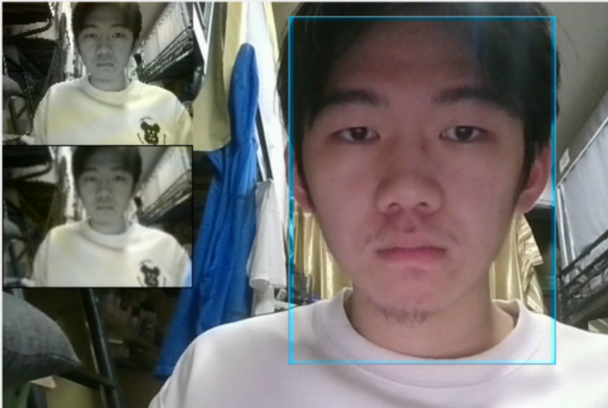
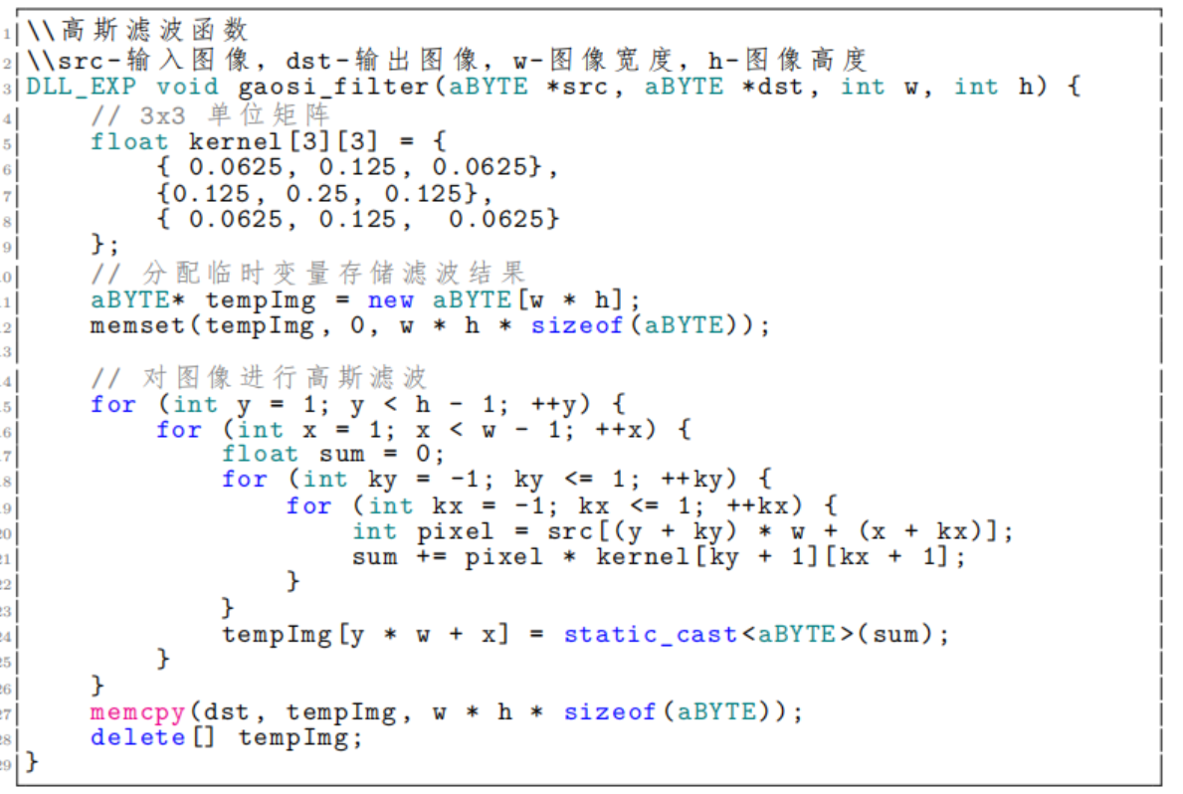
系统设计
眨眼检测及眼鼻定位插件
高斯滤波
左上角为高斯滤波前后的图片效果对比，可以看到，高斯滤 波后，图片变的钝化，高频噪声被滤除，图像更加平滑。
Notes:
项目目的:
本项目的目标是探索并实现一种新型硬件设计，以解决组合优化问题。具体而言，我们计划采用基于铁电晶体 管的存算一体架构，旨在针对常见的组合优化问题(例如最大割问题)提供高能效、低延时的求解器。 项目的主要目的分为三点:第一，创新性解决方案。通过铁电晶体管存算一体架构，我们希望为组合优化问题 的求解提供一种新方法。这一硬件设计有望改变计算领域的格局;第二，高能效性能。传统的冯·诺伊曼计算机 体系架构在解决组合优化问题时代价昂贵，因此我们迫切需要寻找更高能效的解决方案。铁电晶体管存算一体 架构的设计旨在提高能效，从而更有效地解决这类问题。第三，低延时。组合优化问题的求解通常需要大量的 计算资源和时间。我们希望通过铁电晶体管存算一体架构，实现更低的延时，使得问题的求解更加迅速。
研究内容
组合优化问题的新QUBO形式转化
现有的组合优化问题的QUBO形式目标函数常带有惩罚项和辅助变量，导致更高的求解复杂度。我们提出将其转换为更简洁且便于映射到硬件上的形式
QUBO矩阵的高效压缩和与硬件编码
我们发现在FeFET阵列编码时，可以对QUBO矩阵进行大规模的高效压缩，从而减小硬件开销提高编码效率
问题条件约束过滤器的提出
对于存在约束条件的问题，我们考虑设计高效的过滤器来滤除不符合条件的解的形式，以大幅提高求解速率
求解器系统整体架构的规划设计与验证
我们已初步设计了求解器硬件的整体架构
求解算法的设计与优化
我们拟考虑结合多项式时间近似算法和启发式算法设计新的高效率算法
项目意义: 推动硬件创新:铁电晶体管存算一体架构作为一种新型硬件设计，有望为计算领域带来创新。通过将逻辑和存
储器集成在单个设备中，我们可以突破传统计算机体系结构的局限，探索更高效、更灵活的解决方案。
解决组合优化问题:组合优化问题在现实生活中具有广泛的应用，但通常属于非确定性多项式时间难题(NP- hard)。传统计算机体系结构在解决这类问题时效率低下，因此需要新的方法。铁电晶体管存算一体架构有望 为这些问题提供高能效、低延时的求解器。
应用潜力:除了组合优化问题，铁电晶体管存算一体架构还可以应用于其他领域，例如人工神经网络和神经形 态计算。因此，这个项目的意义不仅仅局限于组合优化问题，还涉及到更广泛的应用。

Slide 28
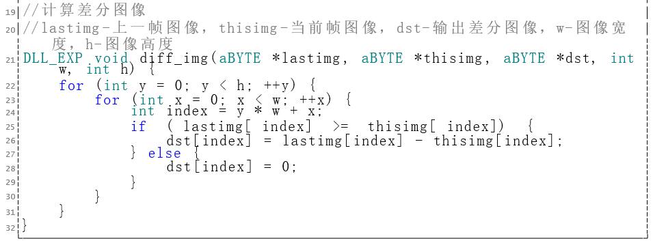
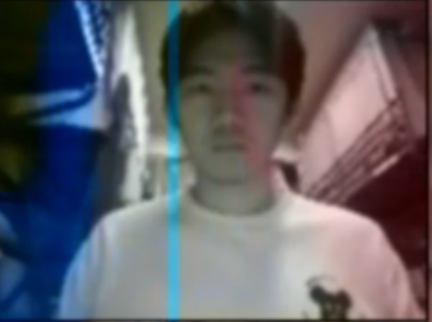
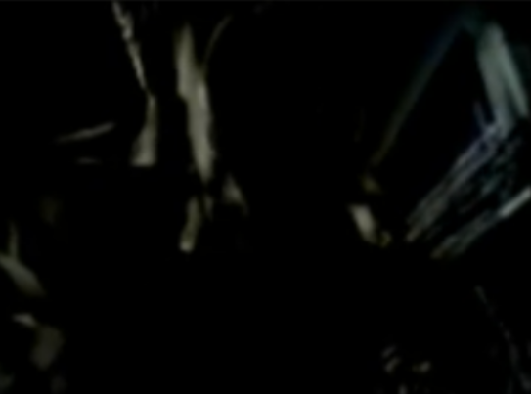
系统设计
眨眼检测及眼鼻定位插件
差分图像计算
下图是左右移动过程中截取的图像
可以看出，差分图像体现了移动过程中前后帧图像的差异效果
与前4帧的差分
Notes:
项目目的:
本项目的目标是探索并实现一种新型硬件设计，以解决组合优化问题。具体而言，我们计划采用基于铁电晶体 管的存算一体架构，旨在针对常见的组合优化问题(例如最大割问题)提供高能效、低延时的求解器。 项目的主要目的分为三点:第一，创新性解决方案。通过铁电晶体管存算一体架构，我们希望为组合优化问题 的求解提供一种新方法。这一硬件设计有望改变计算领域的格局;第二，高能效性能。传统的冯·诺伊曼计算机 体系架构在解决组合优化问题时代价昂贵，因此我们迫切需要寻找更高能效的解决方案。铁电晶体管存算一体 架构的设计旨在提高能效，从而更有效地解决这类问题。第三，低延时。组合优化问题的求解通常需要大量的 计算资源和时间。我们希望通过铁电晶体管存算一体架构，实现更低的延时，使得问题的求解更加迅速。
研究内容
组合优化问题的新QUBO形式转化
现有的组合优化问题的QUBO形式目标函数常带有惩罚项和辅助变量，导致更高的求解复杂度。我们提出将其转换为更简洁且便于映射到硬件上的形式
QUBO矩阵的高效压缩和与硬件编码
我们发现在FeFET阵列编码时，可以对QUBO矩阵进行大规模的高效压缩，从而减小硬件开销提高编码效率
问题条件约束过滤器的提出
对于存在约束条件的问题，我们考虑设计高效的过滤器来滤除不符合条件的解的形式，以大幅提高求解速率
求解器系统整体架构的规划设计与验证
我们已初步设计了求解器硬件的整体架构
求解算法的设计与优化
我们拟考虑结合多项式时间近似算法和启发式算法设计新的高效率算法
项目意义: 推动硬件创新:铁电晶体管存算一体架构作为一种新型硬件设计，有望为计算领域带来创新。通过将逻辑和存
储器集成在单个设备中，我们可以突破传统计算机体系结构的局限，探索更高效、更灵活的解决方案。
解决组合优化问题:组合优化问题在现实生活中具有广泛的应用，但通常属于非确定性多项式时间难题(NP- hard)。传统计算机体系结构在解决这类问题时效率低下，因此需要新的方法。铁电晶体管存算一体架构有望 为这些问题提供高能效、低延时的求解器。
应用潜力:除了组合优化问题，铁电晶体管存算一体架构还可以应用于其他领域，例如人工神经网络和神经形 态计算。因此，这个项目的意义不仅仅局限于组合优化问题，还涉及到更广泛的应用。

Slide 29
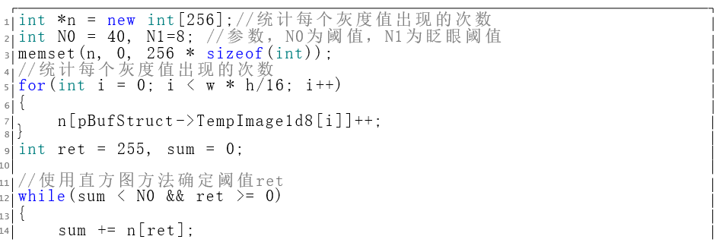
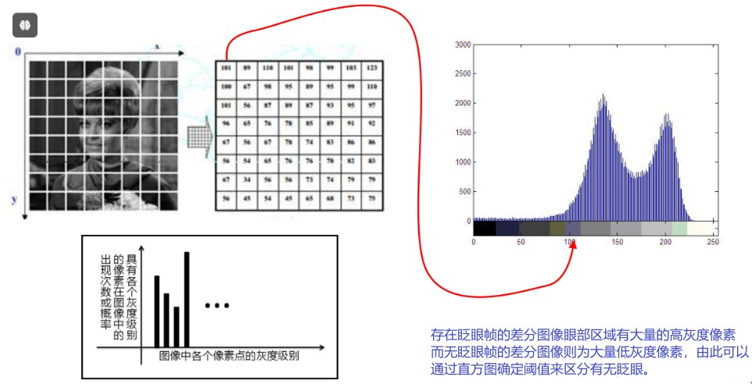
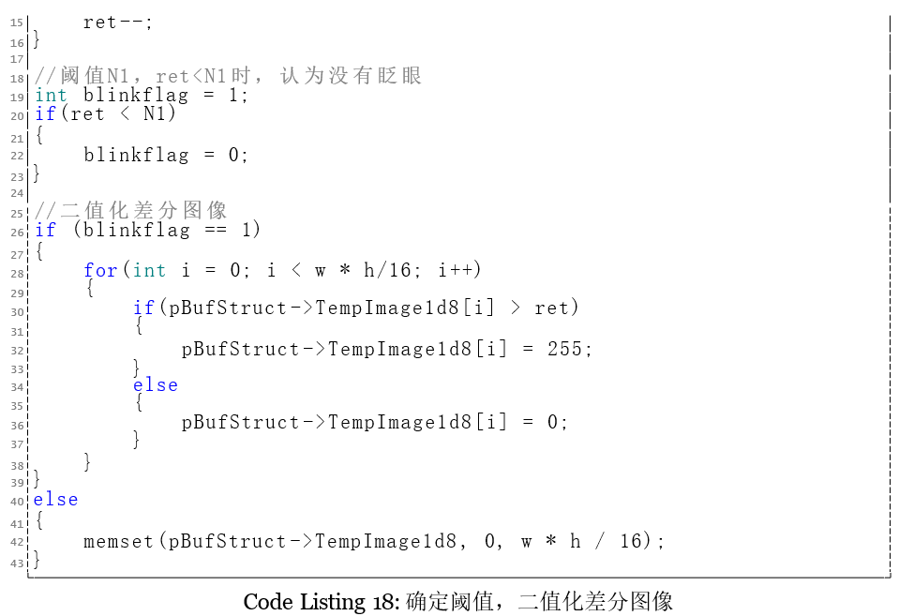
系统设计
眨眼检测及眼鼻定位插件
差分图像阈值确定与二值化
Notes:
项目目的:
本项目的目标是探索并实现一种新型硬件设计，以解决组合优化问题。具体而言，我们计划采用基于铁电晶体 管的存算一体架构，旨在针对常见的组合优化问题(例如最大割问题)提供高能效、低延时的求解器。 项目的主要目的分为三点:第一，创新性解决方案。通过铁电晶体管存算一体架构，我们希望为组合优化问题 的求解提供一种新方法。这一硬件设计有望改变计算领域的格局;第二，高能效性能。传统的冯·诺伊曼计算机 体系架构在解决组合优化问题时代价昂贵，因此我们迫切需要寻找更高能效的解决方案。铁电晶体管存算一体 架构的设计旨在提高能效，从而更有效地解决这类问题。第三，低延时。组合优化问题的求解通常需要大量的 计算资源和时间。我们希望通过铁电晶体管存算一体架构，实现更低的延时，使得问题的求解更加迅速。
研究内容
组合优化问题的新QUBO形式转化
现有的组合优化问题的QUBO形式目标函数常带有惩罚项和辅助变量，导致更高的求解复杂度。我们提出将其转换为更简洁且便于映射到硬件上的形式
QUBO矩阵的高效压缩和与硬件编码
我们发现在FeFET阵列编码时，可以对QUBO矩阵进行大规模的高效压缩，从而减小硬件开销提高编码效率
问题条件约束过滤器的提出
对于存在约束条件的问题，我们考虑设计高效的过滤器来滤除不符合条件的解的形式，以大幅提高求解速率
求解器系统整体架构的规划设计与验证
我们已初步设计了求解器硬件的整体架构
求解算法的设计与优化
我们拟考虑结合多项式时间近似算法和启发式算法设计新的高效率算法
项目意义: 推动硬件创新:铁电晶体管存算一体架构作为一种新型硬件设计，有望为计算领域带来创新。通过将逻辑和存
储器集成在单个设备中，我们可以突破传统计算机体系结构的局限，探索更高效、更灵活的解决方案。
解决组合优化问题:组合优化问题在现实生活中具有广泛的应用，但通常属于非确定性多项式时间难题(NP- hard)。传统计算机体系结构在解决这类问题时效率低下，因此需要新的方法。铁电晶体管存算一体架构有望 为这些问题提供高能效、低延时的求解器。
应用潜力:除了组合优化问题，铁电晶体管存算一体架构还可以应用于其他领域，例如人工神经网络和神经形 态计算。因此，这个项目的意义不仅仅局限于组合优化问题，还涉及到更广泛的应用。

Slide 30
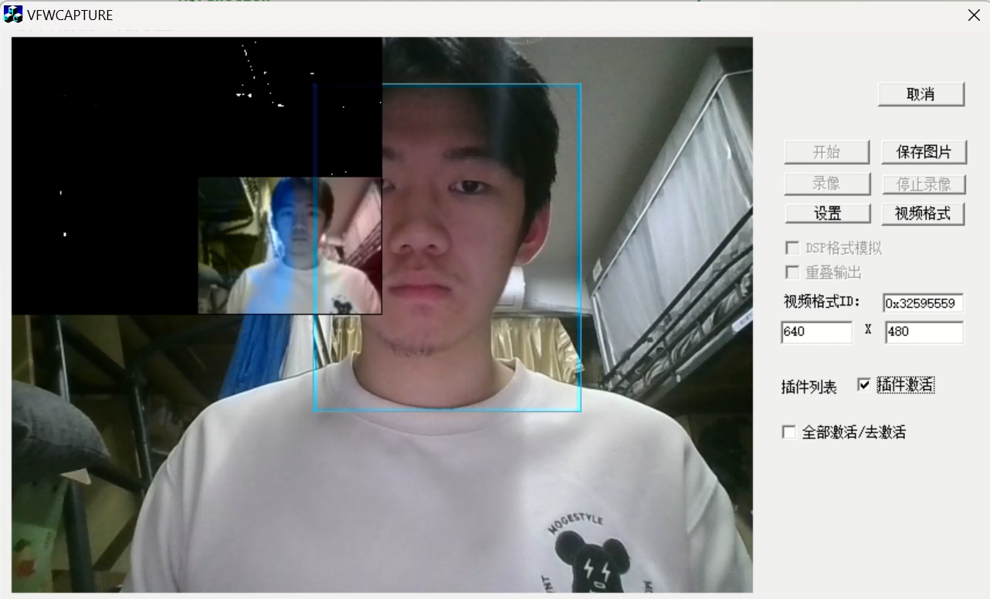
系统设计
眨眼检测及眼鼻定位插件
差分图像二值化后效果
左上角分别是差分图像，二值化图像，形态学处理后图像和原始灰度图像。
Notes:
项目目的:
本项目的目标是探索并实现一种新型硬件设计，以解决组合优化问题。具体而言，我们计划采用基于铁电晶体 管的存算一体架构，旨在针对常见的组合优化问题(例如最大割问题)提供高能效、低延时的求解器。 项目的主要目的分为三点:第一，创新性解决方案。通过铁电晶体管存算一体架构，我们希望为组合优化问题 的求解提供一种新方法。这一硬件设计有望改变计算领域的格局;第二，高能效性能。传统的冯·诺伊曼计算机 体系架构在解决组合优化问题时代价昂贵，因此我们迫切需要寻找更高能效的解决方案。铁电晶体管存算一体 架构的设计旨在提高能效，从而更有效地解决这类问题。第三，低延时。组合优化问题的求解通常需要大量的 计算资源和时间。我们希望通过铁电晶体管存算一体架构，实现更低的延时，使得问题的求解更加迅速。
研究内容
组合优化问题的新QUBO形式转化
现有的组合优化问题的QUBO形式目标函数常带有惩罚项和辅助变量，导致更高的求解复杂度。我们提出将其转换为更简洁且便于映射到硬件上的形式
QUBO矩阵的高效压缩和与硬件编码
我们发现在FeFET阵列编码时，可以对QUBO矩阵进行大规模的高效压缩，从而减小硬件开销提高编码效率
问题条件约束过滤器的提出
对于存在约束条件的问题，我们考虑设计高效的过滤器来滤除不符合条件的解的形式，以大幅提高求解速率
求解器系统整体架构的规划设计与验证
我们已初步设计了求解器硬件的整体架构
求解算法的设计与优化
我们拟考虑结合多项式时间近似算法和启发式算法设计新的高效率算法
项目意义: 推动硬件创新:铁电晶体管存算一体架构作为一种新型硬件设计，有望为计算领域带来创新。通过将逻辑和存
储器集成在单个设备中，我们可以突破传统计算机体系结构的局限，探索更高效、更灵活的解决方案。
解决组合优化问题:组合优化问题在现实生活中具有广泛的应用，但通常属于非确定性多项式时间难题(NP- hard)。传统计算机体系结构在解决这类问题时效率低下，因此需要新的方法。铁电晶体管存算一体架构有望 为这些问题提供高能效、低延时的求解器。
应用潜力:除了组合优化问题，铁电晶体管存算一体架构还可以应用于其他领域，例如人工神经网络和神经形 态计算。因此，这个项目的意义不仅仅局限于组合优化问题，还涉及到更广泛的应用。

Slide 31
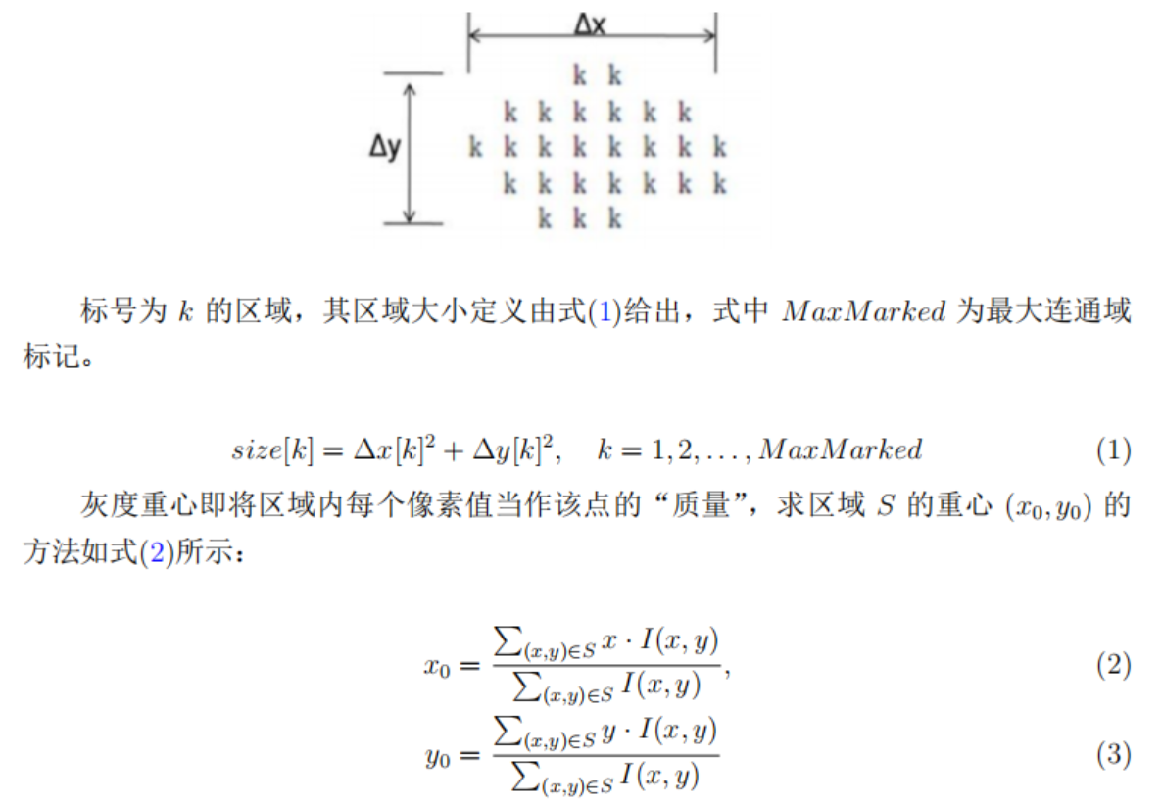
系统设计
眨眼检测及眼鼻定位插件
形态学处理与连通域分析
区域大小和灰度重心计算
对二值化图像进行形态学处理，如膨胀和腐蚀，以去除噪声和填补空洞。
连通域分析：对形态学处理后的图像进行连通域分析，找到眼睛区域
具体过程和人脸识别时的操作类似
Notes:
项目目的:
本项目的目标是探索并实现一种新型硬件设计，以解决组合优化问题。具体而言，我们计划采用基于铁电晶体 管的存算一体架构，旨在针对常见的组合优化问题(例如最大割问题)提供高能效、低延时的求解器。 项目的主要目的分为三点:第一，创新性解决方案。通过铁电晶体管存算一体架构，我们希望为组合优化问题 的求解提供一种新方法。这一硬件设计有望改变计算领域的格局;第二，高能效性能。传统的冯·诺伊曼计算机 体系架构在解决组合优化问题时代价昂贵，因此我们迫切需要寻找更高能效的解决方案。铁电晶体管存算一体 架构的设计旨在提高能效，从而更有效地解决这类问题。第三，低延时。组合优化问题的求解通常需要大量的 计算资源和时间。我们希望通过铁电晶体管存算一体架构，实现更低的延时，使得问题的求解更加迅速。
研究内容
组合优化问题的新QUBO形式转化
现有的组合优化问题的QUBO形式目标函数常带有惩罚项和辅助变量，导致更高的求解复杂度。我们提出将其转换为更简洁且便于映射到硬件上的形式
QUBO矩阵的高效压缩和与硬件编码
我们发现在FeFET阵列编码时，可以对QUBO矩阵进行大规模的高效压缩，从而减小硬件开销提高编码效率
问题条件约束过滤器的提出
对于存在约束条件的问题，我们考虑设计高效的过滤器来滤除不符合条件的解的形式，以大幅提高求解速率
求解器系统整体架构的规划设计与验证
我们已初步设计了求解器硬件的整体架构
求解算法的设计与优化
我们拟考虑结合多项式时间近似算法和启发式算法设计新的高效率算法
项目意义: 推动硬件创新:铁电晶体管存算一体架构作为一种新型硬件设计，有望为计算领域带来创新。通过将逻辑和存
储器集成在单个设备中，我们可以突破传统计算机体系结构的局限，探索更高效、更灵活的解决方案。
解决组合优化问题:组合优化问题在现实生活中具有广泛的应用，但通常属于非确定性多项式时间难题(NP- hard)。传统计算机体系结构在解决这类问题时效率低下，因此需要新的方法。铁电晶体管存算一体架构有望 为这些问题提供高能效、低延时的求解器。
应用潜力:除了组合优化问题，铁电晶体管存算一体架构还可以应用于其他领域，例如人工神经网络和神经形 态计算。因此，这个项目的意义不仅仅局限于组合优化问题，还涉及到更广泛的应用。

Slide 32
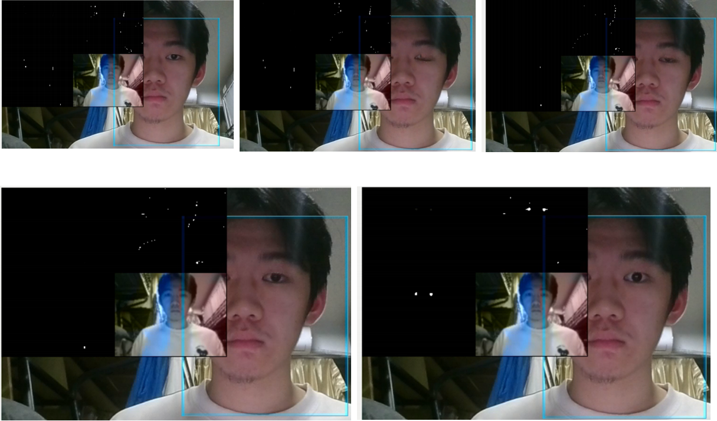
系统设计
眨眼检测及眼鼻定位插件
帧差法检测双眼效果
下图是帧差法检测双眼效果的一系列连续帧图像，5 帧图片是眨眼的过程。
左上角分别是差分图像，二值化图像，形态学处理后图像和原始灰度图像。
可以看到，二值化图像存在明显的噪声，这是由于前后帧图像前细微的差异导致的。经过形态学处理后，噪声明显被滤除，眼睛区域更加清晰。在第五帧图像中，可以清除的看到眼睛区域被成功提取出来。
Notes:
项目目的:
本项目的目标是探索并实现一种新型硬件设计，以解决组合优化问题。具体而言，我们计划采用基于铁电晶体 管的存算一体架构，旨在针对常见的组合优化问题(例如最大割问题)提供高能效、低延时的求解器。 项目的主要目的分为三点:第一，创新性解决方案。通过铁电晶体管存算一体架构，我们希望为组合优化问题 的求解提供一种新方法。这一硬件设计有望改变计算领域的格局;第二，高能效性能。传统的冯·诺伊曼计算机 体系架构在解决组合优化问题时代价昂贵，因此我们迫切需要寻找更高能效的解决方案。铁电晶体管存算一体 架构的设计旨在提高能效，从而更有效地解决这类问题。第三，低延时。组合优化问题的求解通常需要大量的 计算资源和时间。我们希望通过铁电晶体管存算一体架构，实现更低的延时，使得问题的求解更加迅速。
研究内容
组合优化问题的新QUBO形式转化
现有的组合优化问题的QUBO形式目标函数常带有惩罚项和辅助变量，导致更高的求解复杂度。我们提出将其转换为更简洁且便于映射到硬件上的形式
QUBO矩阵的高效压缩和与硬件编码
我们发现在FeFET阵列编码时，可以对QUBO矩阵进行大规模的高效压缩，从而减小硬件开销提高编码效率
问题条件约束过滤器的提出
对于存在约束条件的问题，我们考虑设计高效的过滤器来滤除不符合条件的解的形式，以大幅提高求解速率
求解器系统整体架构的规划设计与验证
我们已初步设计了求解器硬件的整体架构
求解算法的设计与优化
我们拟考虑结合多项式时间近似算法和启发式算法设计新的高效率算法
项目意义: 推动硬件创新:铁电晶体管存算一体架构作为一种新型硬件设计，有望为计算领域带来创新。通过将逻辑和存
储器集成在单个设备中，我们可以突破传统计算机体系结构的局限，探索更高效、更灵活的解决方案。
解决组合优化问题:组合优化问题在现实生活中具有广泛的应用，但通常属于非确定性多项式时间难题(NP- hard)。传统计算机体系结构在解决这类问题时效率低下，因此需要新的方法。铁电晶体管存算一体架构有望 为这些问题提供高能效、低延时的求解器。
应用潜力:除了组合优化问题，铁电晶体管存算一体架构还可以应用于其他领域，例如人工神经网络和神经形 态计算。因此，这个项目的意义不仅仅局限于组合优化问题，还涉及到更广泛的应用。

Slide 33
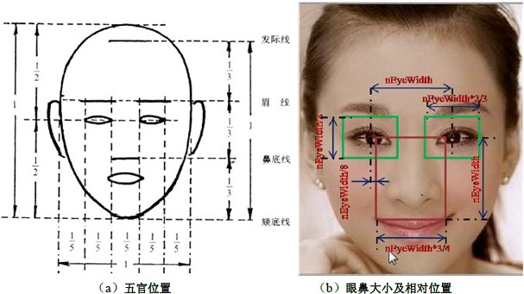
系统设计
眨眼检测及眼鼻定位插件
常识性检验双眼
常识性检验双眼的方法是通过常识性判断，对眼睛的位置和大小进行检验。如果眼 睛的位置和大小不符合常识，那么就认为检测失败。
如图，两眼距离 nEyeDist 可近似左右眼重心水平距离。一般认为眼睛宽度
nEyeWidth 为两眼距离的三分之二，眼睛高度 nEyeHeight 为两眼距离的二分之一。 检查眼睛尺寸大小是否合理。如眼睛宽度不能大于 W/4 或眼睛高度不能大于 H/4，否 则认为眼睛太大。判断两个眼睛是否整个在视频图像内。
Notes:
项目目的:
本项目的目标是探索并实现一种新型硬件设计，以解决组合优化问题。具体而言，我们计划采用基于铁电晶体 管的存算一体架构，旨在针对常见的组合优化问题(例如最大割问题)提供高能效、低延时的求解器。 项目的主要目的分为三点:第一，创新性解决方案。通过铁电晶体管存算一体架构，我们希望为组合优化问题 的求解提供一种新方法。这一硬件设计有望改变计算领域的格局;第二，高能效性能。传统的冯·诺伊曼计算机 体系架构在解决组合优化问题时代价昂贵，因此我们迫切需要寻找更高能效的解决方案。铁电晶体管存算一体 架构的设计旨在提高能效，从而更有效地解决这类问题。第三，低延时。组合优化问题的求解通常需要大量的 计算资源和时间。我们希望通过铁电晶体管存算一体架构，实现更低的延时，使得问题的求解更加迅速。
研究内容
组合优化问题的新QUBO形式转化
现有的组合优化问题的QUBO形式目标函数常带有惩罚项和辅助变量，导致更高的求解复杂度。我们提出将其转换为更简洁且便于映射到硬件上的形式
QUBO矩阵的高效压缩和与硬件编码
我们发现在FeFET阵列编码时，可以对QUBO矩阵进行大规模的高效压缩，从而减小硬件开销提高编码效率
问题条件约束过滤器的提出
对于存在约束条件的问题，我们考虑设计高效的过滤器来滤除不符合条件的解的形式，以大幅提高求解速率
求解器系统整体架构的规划设计与验证
我们已初步设计了求解器硬件的整体架构
求解算法的设计与优化
我们拟考虑结合多项式时间近似算法和启发式算法设计新的高效率算法
项目意义: 推动硬件创新:铁电晶体管存算一体架构作为一种新型硬件设计，有望为计算领域带来创新。通过将逻辑和存
储器集成在单个设备中，我们可以突破传统计算机体系结构的局限，探索更高效、更灵活的解决方案。
解决组合优化问题:组合优化问题在现实生活中具有广泛的应用，但通常属于非确定性多项式时间难题(NP- hard)。传统计算机体系结构在解决这类问题时效率低下，因此需要新的方法。铁电晶体管存算一体架构有望 为这些问题提供高能效、低延时的求解器。
应用潜力:除了组合优化问题，铁电晶体管存算一体架构还可以应用于其他领域，例如人工神经网络和神经形 态计算。因此，这个项目的意义不仅仅局限于组合优化问题，还涉及到更广泛的应用。

Slide 34
系统设计
眨眼检测及眼鼻定位插件
眼球色素和眼球位置校验
眼球色素校验的目的是进一步确认眼睛定位的准确性，主要利用眼珠部分非肤色的 特点进行。具体步骤如下：
输入数据：输入分别为向量 _lefteyeOpen 和 _righteyeOpen 中 32×24 大小的YUV422 平面格式的双眼图片。
初始化：初始化存储校验结果的点结构变量 ptLeftEye_cfm 和 ptRightEye_cfm。
色素校验：调用 EyeBallCheck 函数，根据眼球色素特征，进行校验。
结果判断：根据校验结果判断是否通过眼球色素校验。
存储结果：将校验结果存储到 ptLeftEye_cfm 和 ptRightEye_cfm 中。
眼球位置校验的目的是进一步确认眼睛定位的准确性，主要利用眼球位置的特点进 行。具体步骤如下：
眼球中心是否在脸部内：左、右眼中心是否全在脸部内。只要有一个在脸外，校验 失败。
眼睛水平方向校验：左、右眼中心水平方向的距离是否在合理的脸部范围内。如 果不在范围内，校验失败。
Notes:
项目目的:
本项目的目标是探索并实现一种新型硬件设计，以解决组合优化问题。具体而言，我们计划采用基于铁电晶体 管的存算一体架构，旨在针对常见的组合优化问题(例如最大割问题)提供高能效、低延时的求解器。 项目的主要目的分为三点:第一，创新性解决方案。通过铁电晶体管存算一体架构，我们希望为组合优化问题 的求解提供一种新方法。这一硬件设计有望改变计算领域的格局;第二，高能效性能。传统的冯·诺伊曼计算机 体系架构在解决组合优化问题时代价昂贵，因此我们迫切需要寻找更高能效的解决方案。铁电晶体管存算一体 架构的设计旨在提高能效，从而更有效地解决这类问题。第三，低延时。组合优化问题的求解通常需要大量的 计算资源和时间。我们希望通过铁电晶体管存算一体架构，实现更低的延时，使得问题的求解更加迅速。
研究内容
组合优化问题的新QUBO形式转化
现有的组合优化问题的QUBO形式目标函数常带有惩罚项和辅助变量，导致更高的求解复杂度。我们提出将其转换为更简洁且便于映射到硬件上的形式
QUBO矩阵的高效压缩和与硬件编码
我们发现在FeFET阵列编码时，可以对QUBO矩阵进行大规模的高效压缩，从而减小硬件开销提高编码效率
问题条件约束过滤器的提出
对于存在约束条件的问题，我们考虑设计高效的过滤器来滤除不符合条件的解的形式，以大幅提高求解速率
求解器系统整体架构的规划设计与验证
我们已初步设计了求解器硬件的整体架构
求解算法的设计与优化
我们拟考虑结合多项式时间近似算法和启发式算法设计新的高效率算法
项目意义: 推动硬件创新:铁电晶体管存算一体架构作为一种新型硬件设计，有望为计算领域带来创新。通过将逻辑和存
储器集成在单个设备中，我们可以突破传统计算机体系结构的局限，探索更高效、更灵活的解决方案。
解决组合优化问题:组合优化问题在现实生活中具有广泛的应用，但通常属于非确定性多项式时间难题(NP- hard)。传统计算机体系结构在解决这类问题时效率低下，因此需要新的方法。铁电晶体管存算一体架构有望 为这些问题提供高能效、低延时的求解器。
应用潜力:除了组合优化问题，铁电晶体管存算一体架构还可以应用于其他领域，例如人工神经网络和神经形 态计算。因此，这个项目的意义不仅仅局限于组合优化问题，还涉及到更广泛的应用。

Slide 35
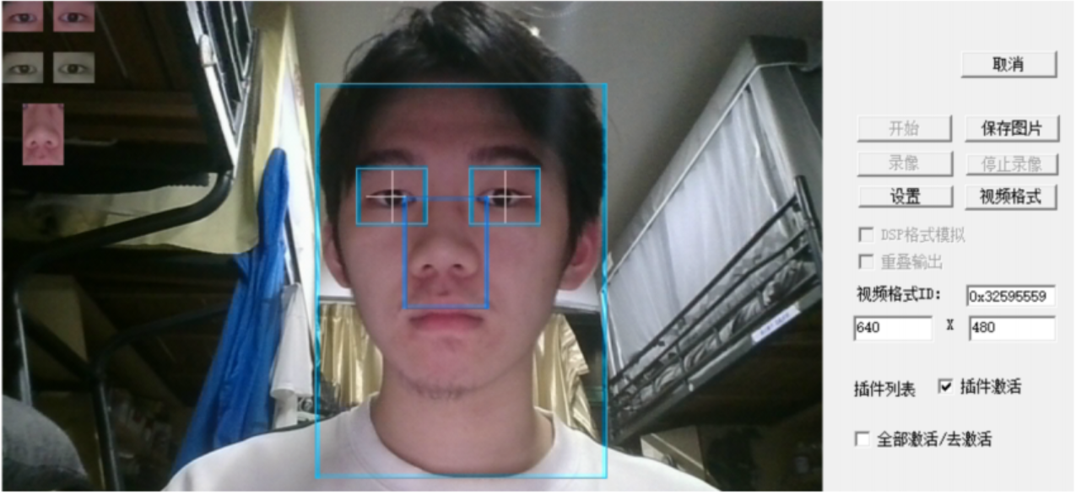
系统设计
眨眼检测及眼鼻定位插件
最终效果
如图，眼睛与鼻子区域被成功定位，且准确度较高
Notes:
项目目的:
本项目的目标是探索并实现一种新型硬件设计，以解决组合优化问题。具体而言，我们计划采用基于铁电晶体 管的存算一体架构，旨在针对常见的组合优化问题(例如最大割问题)提供高能效、低延时的求解器。 项目的主要目的分为三点:第一，创新性解决方案。通过铁电晶体管存算一体架构，我们希望为组合优化问题 的求解提供一种新方法。这一硬件设计有望改变计算领域的格局;第二，高能效性能。传统的冯·诺伊曼计算机 体系架构在解决组合优化问题时代价昂贵，因此我们迫切需要寻找更高能效的解决方案。铁电晶体管存算一体 架构的设计旨在提高能效，从而更有效地解决这类问题。第三，低延时。组合优化问题的求解通常需要大量的 计算资源和时间。我们希望通过铁电晶体管存算一体架构，实现更低的延时，使得问题的求解更加迅速。
研究内容
组合优化问题的新QUBO形式转化
现有的组合优化问题的QUBO形式目标函数常带有惩罚项和辅助变量，导致更高的求解复杂度。我们提出将其转换为更简洁且便于映射到硬件上的形式
QUBO矩阵的高效压缩和与硬件编码
我们发现在FeFET阵列编码时，可以对QUBO矩阵进行大规模的高效压缩，从而减小硬件开销提高编码效率
问题条件约束过滤器的提出
对于存在约束条件的问题，我们考虑设计高效的过滤器来滤除不符合条件的解的形式，以大幅提高求解速率
求解器系统整体架构的规划设计与验证
我们已初步设计了求解器硬件的整体架构
求解算法的设计与优化
我们拟考虑结合多项式时间近似算法和启发式算法设计新的高效率算法
项目意义: 推动硬件创新:铁电晶体管存算一体架构作为一种新型硬件设计，有望为计算领域带来创新。通过将逻辑和存
储器集成在单个设备中，我们可以突破传统计算机体系结构的局限，探索更高效、更灵活的解决方案。
解决组合优化问题:组合优化问题在现实生活中具有广泛的应用，但通常属于非确定性多项式时间难题(NP- hard)。传统计算机体系结构在解决这类问题时效率低下，因此需要新的方法。铁电晶体管存算一体架构有望 为这些问题提供高能效、低延时的求解器。
应用潜力:除了组合优化问题，铁电晶体管存算一体架构还可以应用于其他领域，例如人工神经网络和神经形 态计算。因此，这个项目的意义不仅仅局限于组合优化问题，还涉及到更广泛的应用。

Slide 36
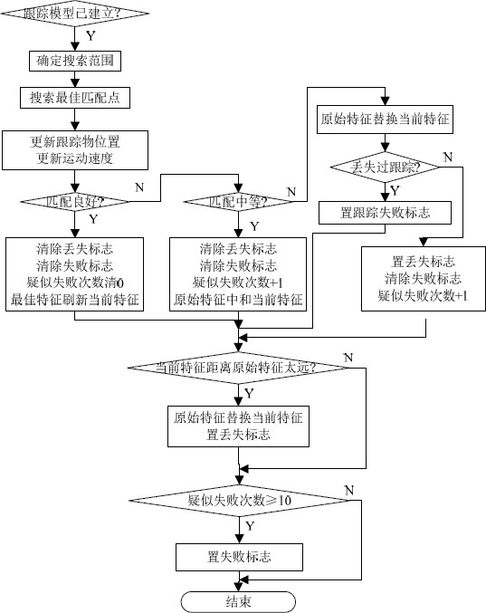
系统设计
眼睛及鼻子跟踪插件
本插件在检测到眼睛区域的基础上，实现对眼睛及鼻子的跟踪以保证长期稳定的对眼 部区域进行定位和检测
由于本系统需同时对左眼、右眼及鼻子等多个目标进行摄像机镜头位置固定的静态 跟踪，因此采用基于特征的跟踪方法。基于特征的跟踪方法优点是不考虑运动目标是什 么，只通过目标物体的一些特征来进行跟踪。由于图像采样时间间隔通常很小，可以认 为这些特征在运动形式上是平滑的，因此可以完成目标的整体跟踪过程。
算法流程图如右图所示
Notes:
项目目的:
本项目的目标是探索并实现一种新型硬件设计，以解决组合优化问题。具体而言，我们计划采用基于铁电晶体 管的存算一体架构，旨在针对常见的组合优化问题(例如最大割问题)提供高能效、低延时的求解器。 项目的主要目的分为三点:第一，创新性解决方案。通过铁电晶体管存算一体架构，我们希望为组合优化问题 的求解提供一种新方法。这一硬件设计有望改变计算领域的格局;第二，高能效性能。传统的冯·诺伊曼计算机 体系架构在解决组合优化问题时代价昂贵，因此我们迫切需要寻找更高能效的解决方案。铁电晶体管存算一体 架构的设计旨在提高能效，从而更有效地解决这类问题。第三，低延时。组合优化问题的求解通常需要大量的 计算资源和时间。我们希望通过铁电晶体管存算一体架构，实现更低的延时，使得问题的求解更加迅速。
研究内容
组合优化问题的新QUBO形式转化
现有的组合优化问题的QUBO形式目标函数常带有惩罚项和辅助变量，导致更高的求解复杂度。我们提出将其转换为更简洁且便于映射到硬件上的形式
QUBO矩阵的高效压缩和与硬件编码
我们发现在FeFET阵列编码时，可以对QUBO矩阵进行大规模的高效压缩，从而减小硬件开销提高编码效率
问题条件约束过滤器的提出
对于存在约束条件的问题，我们考虑设计高效的过滤器来滤除不符合条件的解的形式，以大幅提高求解速率
求解器系统整体架构的规划设计与验证
我们已初步设计了求解器硬件的整体架构
求解算法的设计与优化
我们拟考虑结合多项式时间近似算法和启发式算法设计新的高效率算法
项目意义: 推动硬件创新:铁电晶体管存算一体架构作为一种新型硬件设计，有望为计算领域带来创新。通过将逻辑和存
储器集成在单个设备中，我们可以突破传统计算机体系结构的局限，探索更高效、更灵活的解决方案。
解决组合优化问题:组合优化问题在现实生活中具有广泛的应用，但通常属于非确定性多项式时间难题(NP- hard)。传统计算机体系结构在解决这类问题时效率低下，因此需要新的方法。铁电晶体管存算一体架构有望 为这些问题提供高能效、低延时的求解器。
应用潜力:除了组合优化问题，铁电晶体管存算一体架构还可以应用于其他领域，例如人工神经网络和神经形 态计算。因此，这个项目的意义不仅仅局限于组合优化问题，还涉及到更广泛的应用。

Slide 37
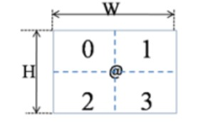
系统设计
眼睛及鼻子跟踪插件
跟踪体的特征的提取
跟踪体特征提取的步骤如下：
跟踪体的特征提取需计算跟踪体区域的四角灰度重心及四个子区域的四角灰度重 心。
灰度重心统计归一化到 (-1024,1024) 范围
将特征值保存到对应的结构体中
同理，分别计算右眼（开）和鼻子的特征值，保存至相应的原始特征值向量，并复 制至当前特征值向量中。
特征向量用灰度重心表示，如图所示，@ 所在的位置为跟踪体的中心，以 @ 为坐 标原点，分别计算 4 角的灰度重心坐标，存放在 nLevels=2 层次的 Vector[4]。然后分别 计算 0、1、2、3 四个子区域的四角灰度重心坐标，存放在 nLevels=1 层次的 Vector[4]。 计算子区域的四角灰度重心时，也采用 @ 为坐标原点。
Notes:
项目目的:
本项目的目标是探索并实现一种新型硬件设计，以解决组合优化问题。具体而言，我们计划采用基于铁电晶体 管的存算一体架构，旨在针对常见的组合优化问题(例如最大割问题)提供高能效、低延时的求解器。 项目的主要目的分为三点:第一，创新性解决方案。通过铁电晶体管存算一体架构，我们希望为组合优化问题 的求解提供一种新方法。这一硬件设计有望改变计算领域的格局;第二，高能效性能。传统的冯·诺伊曼计算机 体系架构在解决组合优化问题时代价昂贵，因此我们迫切需要寻找更高能效的解决方案。铁电晶体管存算一体 架构的设计旨在提高能效，从而更有效地解决这类问题。第三，低延时。组合优化问题的求解通常需要大量的 计算资源和时间。我们希望通过铁电晶体管存算一体架构，实现更低的延时，使得问题的求解更加迅速。
研究内容
组合优化问题的新QUBO形式转化
现有的组合优化问题的QUBO形式目标函数常带有惩罚项和辅助变量，导致更高的求解复杂度。我们提出将其转换为更简洁且便于映射到硬件上的形式
QUBO矩阵的高效压缩和与硬件编码
我们发现在FeFET阵列编码时，可以对QUBO矩阵进行大规模的高效压缩，从而减小硬件开销提高编码效率
问题条件约束过滤器的提出
对于存在约束条件的问题，我们考虑设计高效的过滤器来滤除不符合条件的解的形式，以大幅提高求解速率
求解器系统整体架构的规划设计与验证
我们已初步设计了求解器硬件的整体架构
求解算法的设计与优化
我们拟考虑结合多项式时间近似算法和启发式算法设计新的高效率算法
项目意义: 推动硬件创新:铁电晶体管存算一体架构作为一种新型硬件设计，有望为计算领域带来创新。通过将逻辑和存
储器集成在单个设备中，我们可以突破传统计算机体系结构的局限，探索更高效、更灵活的解决方案。
解决组合优化问题:组合优化问题在现实生活中具有广泛的应用，但通常属于非确定性多项式时间难题(NP- hard)。传统计算机体系结构在解决这类问题时效率低下，因此需要新的方法。铁电晶体管存算一体架构有望 为这些问题提供高能效、低延时的求解器。
应用潜力:除了组合优化问题，铁电晶体管存算一体架构还可以应用于其他领域，例如人工神经网络和神经形 态计算。因此，这个项目的意义不仅仅局限于组合优化问题，还涉及到更广泛的应用。

Slide 38
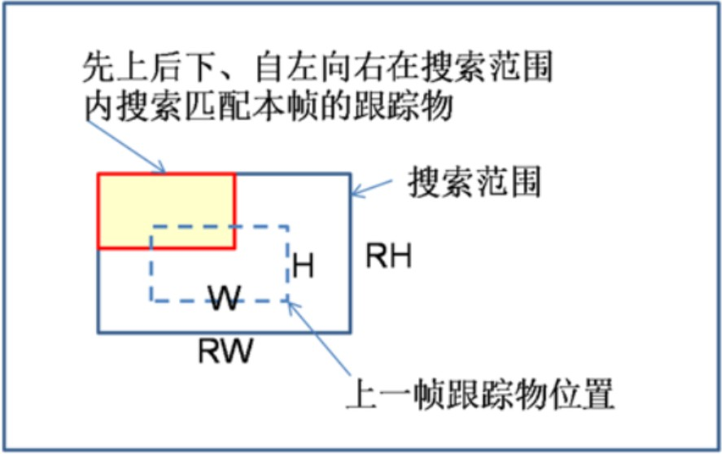
系统设计
眼睛及鼻子跟踪插件
跟踪匹配过程
如图，最大框为灰度图片 grayBmp，虚框为上一帧跟踪体位置，首先根据运动形 式确定搜索范围（跟踪体可能的位置），然后在搜索范围自左向右、先上后下搜索匹配 跟踪体，找到一个最佳匹配点，即认为本帧的跟踪体的位置。当然，也有可能跟踪失败， 这时需重新建立跟踪特征模型。
搜索范围确定
根据上帧的跟踪匹配情况，确定该次匹配的搜索区域大小。根据跟踪体速度确定搜 索区域的左边边界坐标 Rx，上面边界坐标 Ry 初步算出的搜索区域有可能超出脸部范 围，因此需要修正，使整个搜索区域在脸部范围内。
Notes:
项目目的:
本项目的目标是探索并实现一种新型硬件设计，以解决组合优化问题。具体而言，我们计划采用基于铁电晶体 管的存算一体架构，旨在针对常见的组合优化问题(例如最大割问题)提供高能效、低延时的求解器。 项目的主要目的分为三点:第一，创新性解决方案。通过铁电晶体管存算一体架构，我们希望为组合优化问题 的求解提供一种新方法。这一硬件设计有望改变计算领域的格局;第二，高能效性能。传统的冯·诺伊曼计算机 体系架构在解决组合优化问题时代价昂贵，因此我们迫切需要寻找更高能效的解决方案。铁电晶体管存算一体 架构的设计旨在提高能效，从而更有效地解决这类问题。第三，低延时。组合优化问题的求解通常需要大量的 计算资源和时间。我们希望通过铁电晶体管存算一体架构，实现更低的延时，使得问题的求解更加迅速。
研究内容
组合优化问题的新QUBO形式转化
现有的组合优化问题的QUBO形式目标函数常带有惩罚项和辅助变量，导致更高的求解复杂度。我们提出将其转换为更简洁且便于映射到硬件上的形式
QUBO矩阵的高效压缩和与硬件编码
我们发现在FeFET阵列编码时，可以对QUBO矩阵进行大规模的高效压缩，从而减小硬件开销提高编码效率
问题条件约束过滤器的提出
对于存在约束条件的问题，我们考虑设计高效的过滤器来滤除不符合条件的解的形式，以大幅提高求解速率
求解器系统整体架构的规划设计与验证
我们已初步设计了求解器硬件的整体架构
求解算法的设计与优化
我们拟考虑结合多项式时间近似算法和启发式算法设计新的高效率算法
项目意义: 推动硬件创新:铁电晶体管存算一体架构作为一种新型硬件设计，有望为计算领域带来创新。通过将逻辑和存
储器集成在单个设备中，我们可以突破传统计算机体系结构的局限，探索更高效、更灵活的解决方案。
解决组合优化问题:组合优化问题在现实生活中具有广泛的应用，但通常属于非确定性多项式时间难题(NP- hard)。传统计算机体系结构在解决这类问题时效率低下，因此需要新的方法。铁电晶体管存算一体架构有望 为这些问题提供高能效、低延时的求解器。
应用潜力:除了组合优化问题，铁电晶体管存算一体架构还可以应用于其他领域，例如人工神经网络和神经形 态计算。因此，这个项目的意义不仅仅局限于组合优化问题，还涉及到更广泛的应用。

Slide 39
系统设计
眼睛及鼻子跟踪插件
搜索最佳匹配点
在搜索区域内，自左向右、先上后下移动跟踪体，每移动一个像素， 计算跟踪体的特征并计算与当前特征的差距，找到一个最佳匹配点–特征 差距最小。记录最佳匹配点的中心位置 ptNew 、最小特征差距及特征值 theMinFV 。最小特征差距直接记录在结构体 TRACE_OBJEC 中的变 量 nMinDist。
特征 A 的四角重心坐标分别 (XA0、YA0）、(XA1、YA1）、(XA2、YA2) 和 (XA3、YA3)，
特征 B 的四角重心坐标分别 (XB0、YB0）、(XB1、YB1）、(XB2、YB2) 和 (XB3、YB3)，则特征 A、B 的差距 nDist 由式(5)计。显然，差距 nDist 越小，匹配越佳。
Notes:
项目目的:
本项目的目标是探索并实现一种新型硬件设计，以解决组合优化问题。具体而言，我们计划采用基于铁电晶体 管的存算一体架构，旨在针对常见的组合优化问题(例如最大割问题)提供高能效、低延时的求解器。 项目的主要目的分为三点:第一，创新性解决方案。通过铁电晶体管存算一体架构，我们希望为组合优化问题 的求解提供一种新方法。这一硬件设计有望改变计算领域的格局;第二，高能效性能。传统的冯·诺伊曼计算机 体系架构在解决组合优化问题时代价昂贵，因此我们迫切需要寻找更高能效的解决方案。铁电晶体管存算一体 架构的设计旨在提高能效，从而更有效地解决这类问题。第三，低延时。组合优化问题的求解通常需要大量的 计算资源和时间。我们希望通过铁电晶体管存算一体架构，实现更低的延时，使得问题的求解更加迅速。
研究内容
组合优化问题的新QUBO形式转化
现有的组合优化问题的QUBO形式目标函数常带有惩罚项和辅助变量，导致更高的求解复杂度。我们提出将其转换为更简洁且便于映射到硬件上的形式
QUBO矩阵的高效压缩和与硬件编码
我们发现在FeFET阵列编码时，可以对QUBO矩阵进行大规模的高效压缩，从而减小硬件开销提高编码效率
问题条件约束过滤器的提出
对于存在约束条件的问题，我们考虑设计高效的过滤器来滤除不符合条件的解的形式，以大幅提高求解速率
求解器系统整体架构的规划设计与验证
我们已初步设计了求解器硬件的整体架构
求解算法的设计与优化
我们拟考虑结合多项式时间近似算法和启发式算法设计新的高效率算法
项目意义: 推动硬件创新:铁电晶体管存算一体架构作为一种新型硬件设计，有望为计算领域带来创新。通过将逻辑和存
储器集成在单个设备中，我们可以突破传统计算机体系结构的局限，探索更高效、更灵活的解决方案。
解决组合优化问题:组合优化问题在现实生活中具有广泛的应用，但通常属于非确定性多项式时间难题(NP- hard)。传统计算机体系结构在解决这类问题时效率低下，因此需要新的方法。铁电晶体管存算一体架构有望 为这些问题提供高能效、低延时的求解器。
应用潜力:除了组合优化问题，铁电晶体管存算一体架构还可以应用于其他领域，例如人工神经网络和神经形 态计算。因此，这个项目的意义不仅仅局限于组合优化问题，还涉及到更广泛的应用。

Slide 40
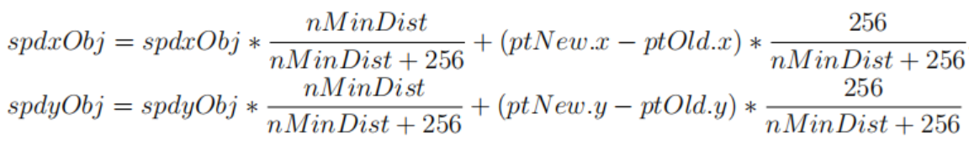
系统设计
眼睛及鼻子跟踪插件
更新跟踪体位置、运动速度及当前特征
更新跟踪体位置矩形（object->rcObject）到最佳匹配处的位置。
当前特征更新：
1. 匹配良好，用最佳特征直接替换当前特征。
2. 匹配中等，用原始特征中和替换当前特征，如式(6)所示。
3. 匹配很差，用原始特征直接替换当前特征。
4. 当前特征与距离原始特征太远，用原始特征直接替换当前特征。
Notes:
项目目的:
本项目的目标是探索并实现一种新型硬件设计，以解决组合优化问题。具体而言，我们计划采用基于铁电晶体 管的存算一体架构，旨在针对常见的组合优化问题(例如最大割问题)提供高能效、低延时的求解器。 项目的主要目的分为三点:第一，创新性解决方案。通过铁电晶体管存算一体架构，我们希望为组合优化问题 的求解提供一种新方法。这一硬件设计有望改变计算领域的格局;第二，高能效性能。传统的冯·诺伊曼计算机 体系架构在解决组合优化问题时代价昂贵，因此我们迫切需要寻找更高能效的解决方案。铁电晶体管存算一体 架构的设计旨在提高能效，从而更有效地解决这类问题。第三，低延时。组合优化问题的求解通常需要大量的 计算资源和时间。我们希望通过铁电晶体管存算一体架构，实现更低的延时，使得问题的求解更加迅速。
研究内容
组合优化问题的新QUBO形式转化
现有的组合优化问题的QUBO形式目标函数常带有惩罚项和辅助变量，导致更高的求解复杂度。我们提出将其转换为更简洁且便于映射到硬件上的形式
QUBO矩阵的高效压缩和与硬件编码
我们发现在FeFET阵列编码时，可以对QUBO矩阵进行大规模的高效压缩，从而减小硬件开销提高编码效率
问题条件约束过滤器的提出
对于存在约束条件的问题，我们考虑设计高效的过滤器来滤除不符合条件的解的形式，以大幅提高求解速率
求解器系统整体架构的规划设计与验证
我们已初步设计了求解器硬件的整体架构
求解算法的设计与优化
我们拟考虑结合多项式时间近似算法和启发式算法设计新的高效率算法
项目意义: 推动硬件创新:铁电晶体管存算一体架构作为一种新型硬件设计，有望为计算领域带来创新。通过将逻辑和存
储器集成在单个设备中，我们可以突破传统计算机体系结构的局限，探索更高效、更灵活的解决方案。
解决组合优化问题:组合优化问题在现实生活中具有广泛的应用，但通常属于非确定性多项式时间难题(NP- hard)。传统计算机体系结构在解决这类问题时效率低下，因此需要新的方法。铁电晶体管存算一体架构有望 为这些问题提供高能效、低延时的求解器。
应用潜力:除了组合优化问题，铁电晶体管存算一体架构还可以应用于其他领域，例如人工神经网络和神经形 态计算。因此，这个项目的意义不仅仅局限于组合优化问题，还涉及到更广泛的应用。

Slide 41
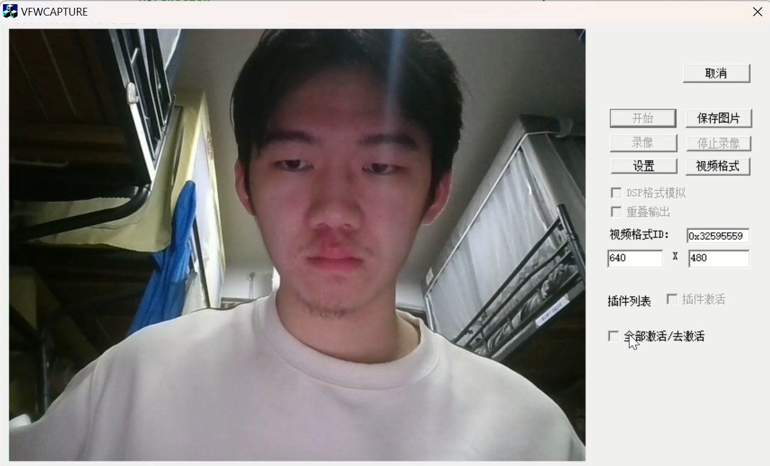
系统设计
眼睛及鼻子跟踪插件
跟踪效果展示
图中的方框为跟踪效果，可以看到，眼睛及鼻子区域被成功跟踪，且准确度较高。
Notes:
项目目的:
本项目的目标是探索并实现一种新型硬件设计，以解决组合优化问题。具体而言，我们计划采用基于铁电晶体 管的存算一体架构，旨在针对常见的组合优化问题(例如最大割问题)提供高能效、低延时的求解器。 项目的主要目的分为三点:第一，创新性解决方案。通过铁电晶体管存算一体架构，我们希望为组合优化问题 的求解提供一种新方法。这一硬件设计有望改变计算领域的格局;第二，高能效性能。传统的冯·诺伊曼计算机 体系架构在解决组合优化问题时代价昂贵，因此我们迫切需要寻找更高能效的解决方案。铁电晶体管存算一体 架构的设计旨在提高能效，从而更有效地解决这类问题。第三，低延时。组合优化问题的求解通常需要大量的 计算资源和时间。我们希望通过铁电晶体管存算一体架构，实现更低的延时，使得问题的求解更加迅速。
研究内容
组合优化问题的新QUBO形式转化
现有的组合优化问题的QUBO形式目标函数常带有惩罚项和辅助变量，导致更高的求解复杂度。我们提出将其转换为更简洁且便于映射到硬件上的形式
QUBO矩阵的高效压缩和与硬件编码
我们发现在FeFET阵列编码时，可以对QUBO矩阵进行大规模的高效压缩，从而减小硬件开销提高编码效率
问题条件约束过滤器的提出
对于存在约束条件的问题，我们考虑设计高效的过滤器来滤除不符合条件的解的形式，以大幅提高求解速率
求解器系统整体架构的规划设计与验证
我们已初步设计了求解器硬件的整体架构
求解算法的设计与优化
我们拟考虑结合多项式时间近似算法和启发式算法设计新的高效率算法
项目意义: 推动硬件创新:铁电晶体管存算一体架构作为一种新型硬件设计，有望为计算领域带来创新。通过将逻辑和存
储器集成在单个设备中，我们可以突破传统计算机体系结构的局限，探索更高效、更灵活的解决方案。
解决组合优化问题:组合优化问题在现实生活中具有广泛的应用，但通常属于非确定性多项式时间难题(NP- hard)。传统计算机体系结构在解决这类问题时效率低下，因此需要新的方法。铁电晶体管存算一体架构有望 为这些问题提供高能效、低延时的求解器。
应用潜力:除了组合优化问题，铁电晶体管存算一体架构还可以应用于其他领域，例如人工神经网络和神经形 态计算。因此，这个项目的意义不仅仅局限于组合优化问题，还涉及到更广泛的应用。

Slide 42
系统设计
瞌睡判定与报警插件
本插件主要功能是基于眼睛状态，判断人脸是否处于瞌睡状态，并报警。
判断是否建 已建立 立跟踪体
眼睛部位 重采样为 灰度图像
灰度图像进 行特征提取
本设计使用 PERCLOS 测量原理，即通过计算单位时间内眼睛闭合 的时间，来判断人是否处于瞌睡状态。
基本原理是通过检测一段时间内， 对每一帧图像中眼睛的特征进行提取分析，辨别出该段时间内眼睛闭合和睁开的帧数，从而计算出 PERCLOS 值。流程图如：
开始
未建立
根据聚类 结果计算 PERCLOS
值并判断 是否报警
当达到一定 帧数时，对 序列中的 特征值进 行二聚类
计算图像的 特征值并存 储在序列中
结束
Notes:
项目目的:
本项目的目标是探索并实现一种新型硬件设计，以解决组合优化问题。具体而言，我们计划采用基于铁电晶体 管的存算一体架构，旨在针对常见的组合优化问题(例如最大割问题)提供高能效、低延时的求解器。 项目的主要目的分为三点:第一，创新性解决方案。通过铁电晶体管存算一体架构，我们希望为组合优化问题 的求解提供一种新方法。这一硬件设计有望改变计算领域的格局;第二，高能效性能。传统的冯·诺伊曼计算机 体系架构在解决组合优化问题时代价昂贵，因此我们迫切需要寻找更高能效的解决方案。铁电晶体管存算一体 架构的设计旨在提高能效，从而更有效地解决这类问题。第三，低延时。组合优化问题的求解通常需要大量的 计算资源和时间。我们希望通过铁电晶体管存算一体架构，实现更低的延时，使得问题的求解更加迅速。
研究内容
组合优化问题的新QUBO形式转化
现有的组合优化问题的QUBO形式目标函数常带有惩罚项和辅助变量，导致更高的求解复杂度。我们提出将其转换为更简洁且便于映射到硬件上的形式
QUBO矩阵的高效压缩和与硬件编码
我们发现在FeFET阵列编码时，可以对QUBO矩阵进行大规模的高效压缩，从而减小硬件开销提高编码效率
问题条件约束过滤器的提出
对于存在约束条件的问题，我们考虑设计高效的过滤器来滤除不符合条件的解的形式，以大幅提高求解速率
求解器系统整体架构的规划设计与验证
我们已初步设计了求解器硬件的整体架构
求解算法的设计与优化
我们拟考虑结合多项式时间近似算法和启发式算法设计新的高效率算法
项目意义: 推动硬件创新:铁电晶体管存算一体架构作为一种新型硬件设计，有望为计算领域带来创新。通过将逻辑和存
储器集成在单个设备中，我们可以突破传统计算机体系结构的局限，探索更高效、更灵活的解决方案。
解决组合优化问题:组合优化问题在现实生活中具有广泛的应用，但通常属于非确定性多项式时间难题(NP- hard)。传统计算机体系结构在解决这类问题时效率低下，因此需要新的方法。铁电晶体管存算一体架构有望 为这些问题提供高能效、低延时的求解器。
应用潜力:除了组合优化问题，铁电晶体管存算一体架构还可以应用于其他领域，例如人工神经网络和神经形 态计算。因此，这个项目的意义不仅仅局限于组合优化问题，还涉及到更广泛的应用。

Slide 43
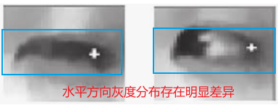
系统设计
瞌睡判定与报警插件
特征提取与特征值计算
本设计使用的特征提取方法是提取眼睛区域的灰度图像的水平灰度 直方图。
经过实验，眼睛睁开与否对图像的影响主要在于眼睛中心的眼白和 眼球部分。通过对于睁眼和闭眼状态下的眼睛灰度图像中心区域的水平 灰度直方图的对比，可以发现，睁眼时，灰度直方图呈现明显的单峰分布， 而闭眼时，灰度直方图呈现较为平坦的分布。因此，我们提取了眼睛中心 区域的灰度图像的水平灰度直方图，并计算了其均值和标准差来作为特 征值。
该方法的好处是简单易行，计算复杂度低速度快，且对于眼睛的位置 和大小变化具有一定的鲁棒性。在实时性要求较高的疲劳检测系统中，该 方法是一种较为合适的特征提取方法。
Notes:
项目目的:
本项目的目标是探索并实现一种新型硬件设计，以解决组合优化问题。具体而言，我们计划采用基于铁电晶体 管的存算一体架构，旨在针对常见的组合优化问题(例如最大割问题)提供高能效、低延时的求解器。 项目的主要目的分为三点:第一，创新性解决方案。通过铁电晶体管存算一体架构，我们希望为组合优化问题 的求解提供一种新方法。这一硬件设计有望改变计算领域的格局;第二，高能效性能。传统的冯·诺伊曼计算机 体系架构在解决组合优化问题时代价昂贵，因此我们迫切需要寻找更高能效的解决方案。铁电晶体管存算一体 架构的设计旨在提高能效，从而更有效地解决这类问题。第三，低延时。组合优化问题的求解通常需要大量的 计算资源和时间。我们希望通过铁电晶体管存算一体架构，实现更低的延时，使得问题的求解更加迅速。
研究内容
组合优化问题的新QUBO形式转化
现有的组合优化问题的QUBO形式目标函数常带有惩罚项和辅助变量，导致更高的求解复杂度。我们提出将其转换为更简洁且便于映射到硬件上的形式
QUBO矩阵的高效压缩和与硬件编码
我们发现在FeFET阵列编码时，可以对QUBO矩阵进行大规模的高效压缩，从而减小硬件开销提高编码效率
问题条件约束过滤器的提出
对于存在约束条件的问题，我们考虑设计高效的过滤器来滤除不符合条件的解的形式，以大幅提高求解速率
求解器系统整体架构的规划设计与验证
我们已初步设计了求解器硬件的整体架构
求解算法的设计与优化
我们拟考虑结合多项式时间近似算法和启发式算法设计新的高效率算法
项目意义: 推动硬件创新:铁电晶体管存算一体架构作为一种新型硬件设计，有望为计算领域带来创新。通过将逻辑和存
储器集成在单个设备中，我们可以突破传统计算机体系结构的局限，探索更高效、更灵活的解决方案。
解决组合优化问题:组合优化问题在现实生活中具有广泛的应用，但通常属于非确定性多项式时间难题(NP- hard)。传统计算机体系结构在解决这类问题时效率低下，因此需要新的方法。铁电晶体管存算一体架构有望 为这些问题提供高能效、低延时的求解器。
应用潜力:除了组合优化问题，铁电晶体管存算一体架构还可以应用于其他领域，例如人工神经网络和神经形 态计算。因此，这个项目的意义不仅仅局限于组合优化问题，还涉及到更广泛的应用。

Slide 44
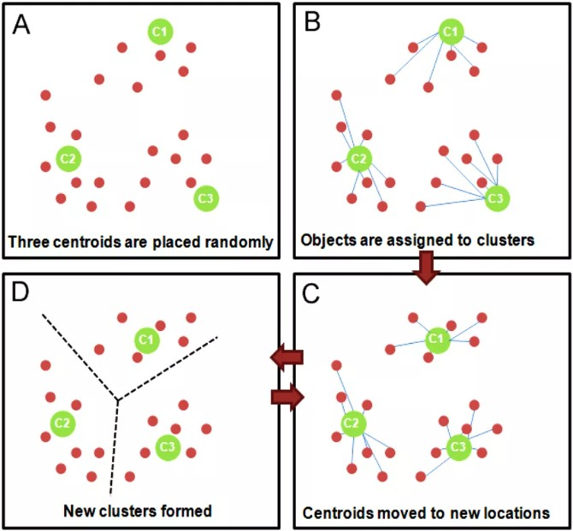
系统设计
瞌睡判定与报警插件
二聚类区分睁眼和闭眼帧
KMeans 算法是一种常用的聚类算法，用于将数据集分成 K 个簇KMeans 算法的基本思想是通过迭代优化，将数据点分配到最近的簇 中心，并更新簇中心的位置。具体步骤如下：
二聚类算法是 KMeans 算法的特例，用于将数据集分成两个簇
初始化：选择两个初始簇中心，可以是数据集中的最大值和最小值。
分配数据点：将每个数据点分配到最近的簇中心。
更新簇中心：计算每个簇的平均值，并将簇中心更新为该平均值。
重复迭代：重复步骤 2 和步骤 3，直到簇中心不再变化或达到最大迭 代次数。
Notes:
项目目的:
本项目的目标是探索并实现一种新型硬件设计，以解决组合优化问题。具体而言，我们计划采用基于铁电晶体 管的存算一体架构，旨在针对常见的组合优化问题(例如最大割问题)提供高能效、低延时的求解器。 项目的主要目的分为三点:第一，创新性解决方案。通过铁电晶体管存算一体架构，我们希望为组合优化问题 的求解提供一种新方法。这一硬件设计有望改变计算领域的格局;第二，高能效性能。传统的冯·诺伊曼计算机 体系架构在解决组合优化问题时代价昂贵，因此我们迫切需要寻找更高能效的解决方案。铁电晶体管存算一体 架构的设计旨在提高能效，从而更有效地解决这类问题。第三，低延时。组合优化问题的求解通常需要大量的 计算资源和时间。我们希望通过铁电晶体管存算一体架构，实现更低的延时，使得问题的求解更加迅速。
研究内容
组合优化问题的新QUBO形式转化
现有的组合优化问题的QUBO形式目标函数常带有惩罚项和辅助变量，导致更高的求解复杂度。我们提出将其转换为更简洁且便于映射到硬件上的形式
QUBO矩阵的高效压缩和与硬件编码
我们发现在FeFET阵列编码时，可以对QUBO矩阵进行大规模的高效压缩，从而减小硬件开销提高编码效率
问题条件约束过滤器的提出
对于存在约束条件的问题，我们考虑设计高效的过滤器来滤除不符合条件的解的形式，以大幅提高求解速率
求解器系统整体架构的规划设计与验证
我们已初步设计了求解器硬件的整体架构
求解算法的设计与优化
我们拟考虑结合多项式时间近似算法和启发式算法设计新的高效率算法
项目意义: 推动硬件创新:铁电晶体管存算一体架构作为一种新型硬件设计，有望为计算领域带来创新。通过将逻辑和存
储器集成在单个设备中，我们可以突破传统计算机体系结构的局限，探索更高效、更灵活的解决方案。
解决组合优化问题:组合优化问题在现实生活中具有广泛的应用，但通常属于非确定性多项式时间难题(NP- hard)。传统计算机体系结构在解决这类问题时效率低下，因此需要新的方法。铁电晶体管存算一体架构有望 为这些问题提供高能效、低延时的求解器。
应用潜力:除了组合优化问题，铁电晶体管存算一体架构还可以应用于其他领域，例如人工神经网络和神经形 态计算。因此，这个项目的意义不仅仅局限于组合优化问题，还涉及到更广泛的应用。

Slide 45
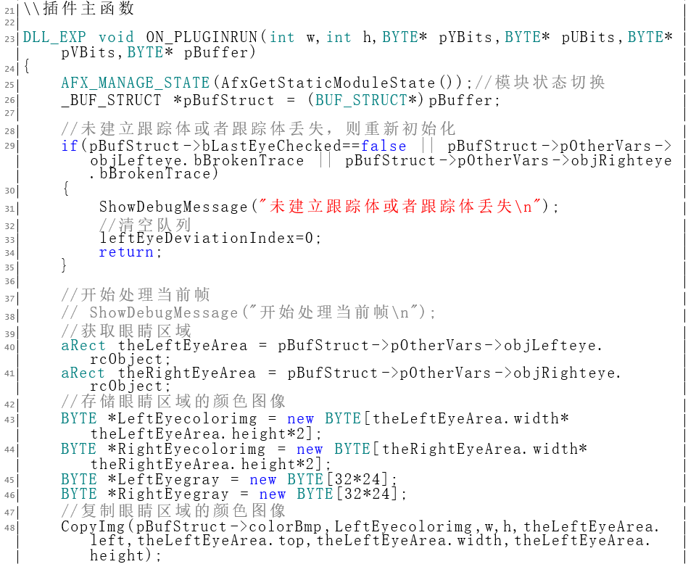
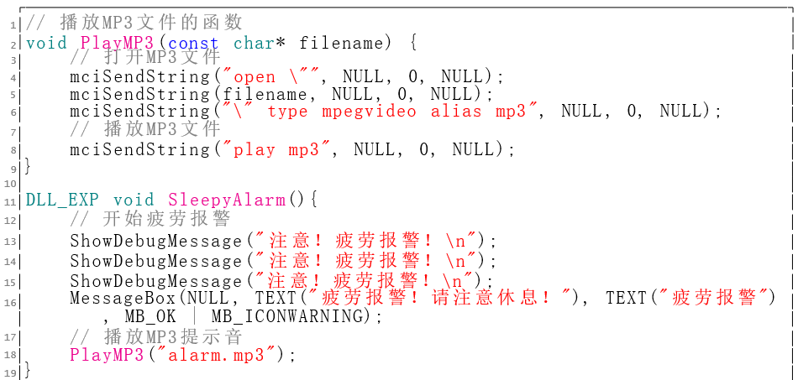
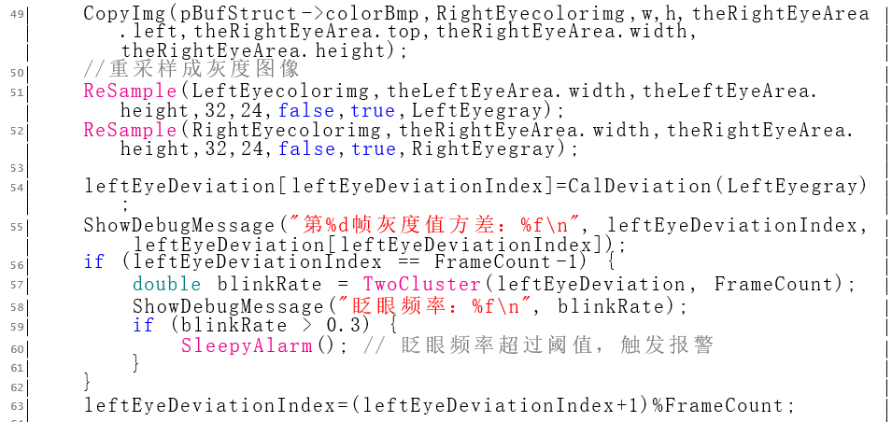
系统设计
瞌睡判定与报警插件
疲劳报警与插件主函数实现
疲劳报警使用弹窗警告和声音报警的方式，当 PERCLOS 值超过一 定阈值时，弹出警告窗口，并播放声音报警
Notes:
项目目的:
本项目的目标是探索并实现一种新型硬件设计，以解决组合优化问题。具体而言，我们计划采用基于铁电晶体 管的存算一体架构，旨在针对常见的组合优化问题(例如最大割问题)提供高能效、低延时的求解器。 项目的主要目的分为三点:第一，创新性解决方案。通过铁电晶体管存算一体架构，我们希望为组合优化问题 的求解提供一种新方法。这一硬件设计有望改变计算领域的格局;第二，高能效性能。传统的冯·诺伊曼计算机 体系架构在解决组合优化问题时代价昂贵，因此我们迫切需要寻找更高能效的解决方案。铁电晶体管存算一体 架构的设计旨在提高能效，从而更有效地解决这类问题。第三，低延时。组合优化问题的求解通常需要大量的 计算资源和时间。我们希望通过铁电晶体管存算一体架构，实现更低的延时，使得问题的求解更加迅速。
研究内容
组合优化问题的新QUBO形式转化
现有的组合优化问题的QUBO形式目标函数常带有惩罚项和辅助变量，导致更高的求解复杂度。我们提出将其转换为更简洁且便于映射到硬件上的形式
QUBO矩阵的高效压缩和与硬件编码
我们发现在FeFET阵列编码时，可以对QUBO矩阵进行大规模的高效压缩，从而减小硬件开销提高编码效率
问题条件约束过滤器的提出
对于存在约束条件的问题，我们考虑设计高效的过滤器来滤除不符合条件的解的形式，以大幅提高求解速率
求解器系统整体架构的规划设计与验证
我们已初步设计了求解器硬件的整体架构
求解算法的设计与优化
我们拟考虑结合多项式时间近似算法和启发式算法设计新的高效率算法
项目意义: 推动硬件创新:铁电晶体管存算一体架构作为一种新型硬件设计，有望为计算领域带来创新。通过将逻辑和存
储器集成在单个设备中，我们可以突破传统计算机体系结构的局限，探索更高效、更灵活的解决方案。
解决组合优化问题:组合优化问题在现实生活中具有广泛的应用，但通常属于非确定性多项式时间难题(NP- hard)。传统计算机体系结构在解决这类问题时效率低下，因此需要新的方法。铁电晶体管存算一体架构有望 为这些问题提供高能效、低延时的求解器。
应用潜力:除了组合优化问题，铁电晶体管存算一体架构还可以应用于其他领域，例如人工神经网络和神经形 态计算。因此，这个项目的意义不仅仅局限于组合优化问题，还涉及到更广泛的应用。

Slide 46
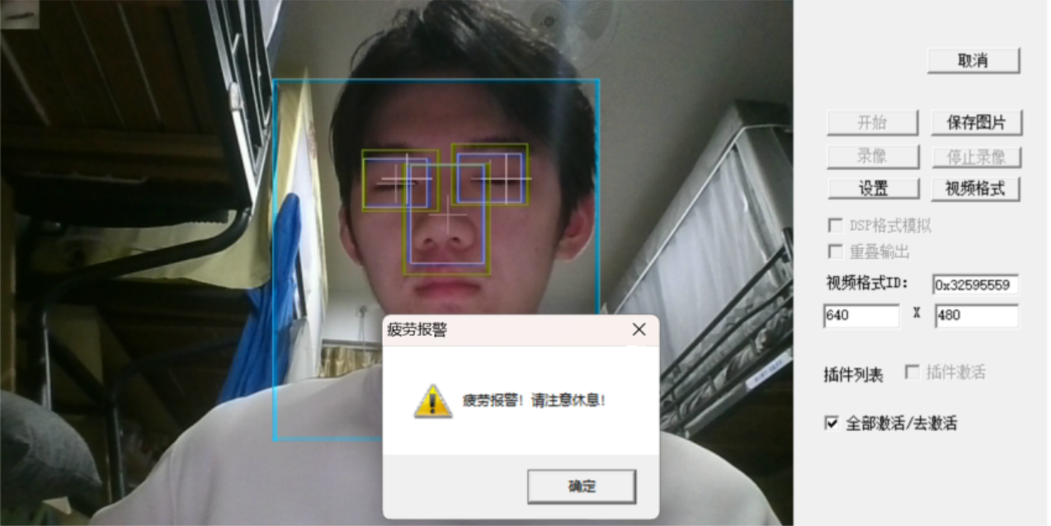
系统设计
瞌睡判定与报警插件
疲劳报警与插件效果
如下图，当眼睛闭合超过一定时间后，报警效果被触发
Notes:
项目目的:
本项目的目标是探索并实现一种新型硬件设计，以解决组合优化问题。具体而言，我们计划采用基于铁电晶体 管的存算一体架构，旨在针对常见的组合优化问题(例如最大割问题)提供高能效、低延时的求解器。 项目的主要目的分为三点:第一，创新性解决方案。通过铁电晶体管存算一体架构，我们希望为组合优化问题 的求解提供一种新方法。这一硬件设计有望改变计算领域的格局;第二，高能效性能。传统的冯·诺伊曼计算机 体系架构在解决组合优化问题时代价昂贵，因此我们迫切需要寻找更高能效的解决方案。铁电晶体管存算一体 架构的设计旨在提高能效，从而更有效地解决这类问题。第三，低延时。组合优化问题的求解通常需要大量的 计算资源和时间。我们希望通过铁电晶体管存算一体架构，实现更低的延时，使得问题的求解更加迅速。
研究内容
组合优化问题的新QUBO形式转化
现有的组合优化问题的QUBO形式目标函数常带有惩罚项和辅助变量，导致更高的求解复杂度。我们提出将其转换为更简洁且便于映射到硬件上的形式
QUBO矩阵的高效压缩和与硬件编码
我们发现在FeFET阵列编码时，可以对QUBO矩阵进行大规模的高效压缩，从而减小硬件开销提高编码效率
问题条件约束过滤器的提出
对于存在约束条件的问题，我们考虑设计高效的过滤器来滤除不符合条件的解的形式，以大幅提高求解速率
求解器系统整体架构的规划设计与验证
我们已初步设计了求解器硬件的整体架构
求解算法的设计与优化
我们拟考虑结合多项式时间近似算法和启发式算法设计新的高效率算法
项目意义: 推动硬件创新:铁电晶体管存算一体架构作为一种新型硬件设计，有望为计算领域带来创新。通过将逻辑和存
储器集成在单个设备中，我们可以突破传统计算机体系结构的局限，探索更高效、更灵活的解决方案。
解决组合优化问题:组合优化问题在现实生活中具有广泛的应用，但通常属于非确定性多项式时间难题(NP- hard)。传统计算机体系结构在解决这类问题时效率低下，因此需要新的方法。铁电晶体管存算一体架构有望 为这些问题提供高能效、低延时的求解器。
应用潜力:除了组合优化问题，铁电晶体管存算一体架构还可以应用于其他领域，例如人工神经网络和神经形 态计算。因此，这个项目的意义不仅仅局限于组合优化问题，还涉及到更广泛的应用。

Slide 47
目 录
CONTENTS
1
选题背景
3
问题与解决方案
2
系统设计
4
总结与展望

Slide 48
问题与解决方案
问题与解决方案
在本实验过程中，我们遇到了以下几个主要问题，并通过相应的解决 方案成功解决了这些问题。
Debug 困难
在开发过程中，debug 是一个不可避免的环节。然而，由于本系统涉 及多个模块和复杂的图像处理算法，debug 变得尤为困难。主要问题包括：
无法直观地观察中间结果。
经常遇到动态内存管理错误导致的程序崩溃等现象。
为了解决这些问题，我们采取了以下措施：
日志记录：在关键步骤和函数中添加详细的日志记录，记录变量值 和执行流程，方便定位问题。
可视化工具：将中间结果可视化，如将图片复制到窗口中显示，方便 观察图像处理效果。
单步调试工具：使用调试器（如 gdb）进行单步调试，逐行检查代码 执行情况，找出问题所在。
Notes:
项目目的:
本项目的目标是探索并实现一种新型硬件设计，以解决组合优化问题。具体而言，我们计划采用基于铁电晶体 管的存算一体架构，旨在针对常见的组合优化问题(例如最大割问题)提供高能效、低延时的求解器。 项目的主要目的分为三点:第一，创新性解决方案。通过铁电晶体管存算一体架构，我们希望为组合优化问题 的求解提供一种新方法。这一硬件设计有望改变计算领域的格局;第二，高能效性能。传统的冯·诺伊曼计算机 体系架构在解决组合优化问题时代价昂贵，因此我们迫切需要寻找更高能效的解决方案。铁电晶体管存算一体 架构的设计旨在提高能效，从而更有效地解决这类问题。第三，低延时。组合优化问题的求解通常需要大量的 计算资源和时间。我们希望通过铁电晶体管存算一体架构，实现更低的延时，使得问题的求解更加迅速。
研究内容
组合优化问题的新QUBO形式转化
现有的组合优化问题的QUBO形式目标函数常带有惩罚项和辅助变量，导致更高的求解复杂度。我们提出将其转换为更简洁且便于映射到硬件上的形式
QUBO矩阵的高效压缩和与硬件编码
我们发现在FeFET阵列编码时，可以对QUBO矩阵进行大规模的高效压缩，从而减小硬件开销提高编码效率
问题条件约束过滤器的提出
对于存在约束条件的问题，我们考虑设计高效的过滤器来滤除不符合条件的解的形式，以大幅提高求解速率
求解器系统整体架构的规划设计与验证
我们已初步设计了求解器硬件的整体架构
求解算法的设计与优化
我们拟考虑结合多项式时间近似算法和启发式算法设计新的高效率算法
项目意义: 推动硬件创新:铁电晶体管存算一体架构作为一种新型硬件设计，有望为计算领域带来创新。通过将逻辑和存
储器集成在单个设备中，我们可以突破传统计算机体系结构的局限，探索更高效、更灵活的解决方案。
解决组合优化问题:组合优化问题在现实生活中具有广泛的应用，但通常属于非确定性多项式时间难题(NP- hard)。传统计算机体系结构在解决这类问题时效率低下，因此需要新的方法。铁电晶体管存算一体架构有望 为这些问题提供高能效、低延时的求解器。
应用潜力:除了组合优化问题，铁电晶体管存算一体架构还可以应用于其他领域，例如人工神经网络和神经形 态计算。因此，这个项目的意义不仅仅局限于组合优化问题，还涉及到更广泛的应用。

Slide 49
问题与解决方案
问题与解决方案
2. 内存管理出错和变量管理混乱
在图像处理过程中，动态内存分配是一个常见的操作。然而，由于内 存管理不当，常常导致内存泄漏或程序崩溃。主要问题包括：
内存分配失败。
内存泄漏。
内存越界访问。
同时变量管理混乱也是一个常见问题，如变量未初始化、结构体复杂 等，变量名混乱等。
为了解决这些问题，我们采取了以下措施：
内存分配检查：在每次内存分配后，检查返回的指针是否为 NULL， 如果为 NULL，则记录错误日志并退出程序。
内存释放：在每次内存使用完毕后，及时释放内存，避免内存泄漏。 同时，使用工具（如 Valgrind）检测内存泄漏情况。
边界检查：在访问动态分配的内存时，进行边界检查，确保不会越界 访问。
变量管理：合理命名变量，避免变量名混乱，同时使用注释提高代码 的可读性和可维护性。
Notes:
项目目的:
本项目的目标是探索并实现一种新型硬件设计，以解决组合优化问题。具体而言，我们计划采用基于铁电晶体 管的存算一体架构，旨在针对常见的组合优化问题(例如最大割问题)提供高能效、低延时的求解器。 项目的主要目的分为三点:第一，创新性解决方案。通过铁电晶体管存算一体架构，我们希望为组合优化问题 的求解提供一种新方法。这一硬件设计有望改变计算领域的格局;第二，高能效性能。传统的冯·诺伊曼计算机 体系架构在解决组合优化问题时代价昂贵，因此我们迫切需要寻找更高能效的解决方案。铁电晶体管存算一体 架构的设计旨在提高能效，从而更有效地解决这类问题。第三，低延时。组合优化问题的求解通常需要大量的 计算资源和时间。我们希望通过铁电晶体管存算一体架构，实现更低的延时，使得问题的求解更加迅速。
研究内容
组合优化问题的新QUBO形式转化
现有的组合优化问题的QUBO形式目标函数常带有惩罚项和辅助变量，导致更高的求解复杂度。我们提出将其转换为更简洁且便于映射到硬件上的形式
QUBO矩阵的高效压缩和与硬件编码
我们发现在FeFET阵列编码时，可以对QUBO矩阵进行大规模的高效压缩，从而减小硬件开销提高编码效率
问题条件约束过滤器的提出
对于存在约束条件的问题，我们考虑设计高效的过滤器来滤除不符合条件的解的形式，以大幅提高求解速率
求解器系统整体架构的规划设计与验证
我们已初步设计了求解器硬件的整体架构
求解算法的设计与优化
我们拟考虑结合多项式时间近似算法和启发式算法设计新的高效率算法
项目意义: 推动硬件创新:铁电晶体管存算一体架构作为一种新型硬件设计，有望为计算领域带来创新。通过将逻辑和存
储器集成在单个设备中，我们可以突破传统计算机体系结构的局限，探索更高效、更灵活的解决方案。
解决组合优化问题:组合优化问题在现实生活中具有广泛的应用，但通常属于非确定性多项式时间难题(NP- hard)。传统计算机体系结构在解决这类问题时效率低下，因此需要新的方法。铁电晶体管存算一体架构有望 为这些问题提供高能效、低延时的求解器。
应用潜力:除了组合优化问题，铁电晶体管存算一体架构还可以应用于其他领域，例如人工神经网络和神经形 态计算。因此，这个项目的意义不仅仅局限于组合优化问题，还涉及到更广泛的应用。

Slide 50
问题与解决方案
问题与解决方案
3. 疲劳检测方案优化
在疲劳检测过程中，我们尝试了多种简单的方案，但效果均不佳。主 要问题包括：
简单的阈值判断方法对不同光照条件和个体差异的适应性差。
复杂的特征提取方法计算量大，实时性差。
简单的方法对噪声敏感，容易受到干扰。
最终，我们采用了提取简单但突出的特征，然后用机器学习的 kmeans 二聚类方法提高眨眼帧的判断准确度，最终实现快速高效的眨眼检测。具 体方案如下：
特征提取：提取眼睛中心区域的灰度图像的水平灰度直方图，并计 算其均值和标准差作为特征值。该方法简单易行，计算复杂度低，且 对眼睛的位置和大小变化具有一定的鲁棒性。
二聚类方法：使用 kmeans 二聚类方法，将提取的特征值进行聚类， 区分睁眼和闭眼帧。通过聚类结果计算 PERCLOS 值，判断是否处 于疲劳状态。该算法对光照条件和个体差异的适应性较好，有较好 的鲁棒性，且计算速度快，实时性高。
实时性优化：在特征提取和聚类过程中，尽量减少计算量，提高算法 的实时性，确保系统能够实时检测疲劳状态
Notes:
项目目的:
本项目的目标是探索并实现一种新型硬件设计，以解决组合优化问题。具体而言，我们计划采用基于铁电晶体 管的存算一体架构，旨在针对常见的组合优化问题(例如最大割问题)提供高能效、低延时的求解器。 项目的主要目的分为三点:第一，创新性解决方案。通过铁电晶体管存算一体架构，我们希望为组合优化问题 的求解提供一种新方法。这一硬件设计有望改变计算领域的格局;第二，高能效性能。传统的冯·诺伊曼计算机 体系架构在解决组合优化问题时代价昂贵，因此我们迫切需要寻找更高能效的解决方案。铁电晶体管存算一体 架构的设计旨在提高能效，从而更有效地解决这类问题。第三，低延时。组合优化问题的求解通常需要大量的 计算资源和时间。我们希望通过铁电晶体管存算一体架构，实现更低的延时，使得问题的求解更加迅速。
研究内容
组合优化问题的新QUBO形式转化
现有的组合优化问题的QUBO形式目标函数常带有惩罚项和辅助变量，导致更高的求解复杂度。我们提出将其转换为更简洁且便于映射到硬件上的形式
QUBO矩阵的高效压缩和与硬件编码
我们发现在FeFET阵列编码时，可以对QUBO矩阵进行大规模的高效压缩，从而减小硬件开销提高编码效率
问题条件约束过滤器的提出
对于存在约束条件的问题，我们考虑设计高效的过滤器来滤除不符合条件的解的形式，以大幅提高求解速率
求解器系统整体架构的规划设计与验证
我们已初步设计了求解器硬件的整体架构
求解算法的设计与优化
我们拟考虑结合多项式时间近似算法和启发式算法设计新的高效率算法
项目意义: 推动硬件创新:铁电晶体管存算一体架构作为一种新型硬件设计，有望为计算领域带来创新。通过将逻辑和存
储器集成在单个设备中，我们可以突破传统计算机体系结构的局限，探索更高效、更灵活的解决方案。
解决组合优化问题:组合优化问题在现实生活中具有广泛的应用，但通常属于非确定性多项式时间难题(NP- hard)。传统计算机体系结构在解决这类问题时效率低下，因此需要新的方法。铁电晶体管存算一体架构有望 为这些问题提供高能效、低延时的求解器。
应用潜力:除了组合优化问题，铁电晶体管存算一体架构还可以应用于其他领域，例如人工神经网络和神经形 态计算。因此，这个项目的意义不仅仅局限于组合优化问题，还涉及到更广泛的应用。

Slide 51
目 录
CONTENTS
1
选题背景
3
问题与解决方案
2
项目介绍
4
总结与展望

Slide 52
总结与展望
总结
本实验成功设计并实现了一个基于 VCC++ 的防疲劳磕睡检测系统。 通过摄像头获取视频流，对图像进行预处理、人脸检测、眼睛定位与跟 踪、眨眼检测及疲劳判定，最终实现了对驾驶员或其他需要专注工作的人 员的疲劳状态监测。具体成果如下：
图像预处理：实现了视频流的截取和重采样，生成了降采样彩色图 片和灰度图片，减少了计算量，提高了图像处理速度。通过高斯滤波 等方法，有效去除了图像中的高频噪声，使得后续处理更加稳定。
人脸检测与定位：采用肤色建模和形态学处理方法，成功实现了人 脸区域的检测与定位，准确度较高。通过光照补偿和连通域标记等 技术，进一步提高了人脸检测的鲁棒性和准确性
Notes:
附：内容页部分可发挥空间非常大，由于信电模板自身有左上角的边框，所以把标题放在右侧会比较好
论文成果：围绕FeFET技术在组合优化问题应用的创新性研究，我们将深入探索其理论基础、算法设计及 实验验证。预期将研究成果编撰为一篇系统性论文，不仅详细阐述科研过程与发现，还分析比较不同优化 问题在我们新框架下的解决效果。我们的目标是在项目执行期间完成论文撰写，并投稿至具有较高影响力 的B类会议，以获得同行的认可并推动相关研究的发展。 研制产品：研发至少一个基于FeFET的原型器件或计算模块，表现出理想的性能指标，为后续的产品化和 商用化打下基础。 学术交流和环节融合：除了发表论文以外，我们将积极参与国内外相关的学术会议、研讨会和研究生论 坛，以宣讲项目的研究成果和技术进展。通过参与这些会议的演讲、展览和海报展示环节，我们将有机会 收集广泛的反馈，与行业领域的专家建立联系，和其他研究团队交流创新思路。此外，我们还将利用学术 交流平台来寻找潜在的研究与开发合作伙伴，同时为团队成员提供与学术领军人物接触的机会，以拓展我 们的研究视野和学术网络。

Slide 53
总结与展望
总结
眼睛定位与跟踪：通过帧差法和常识性检验，成功实现了眼睛区域 的定位与跟踪，能够在视频中实时跟踪眼睛位置。利用眼球色素校 验和位置校验，进一步提高了眼睛定位的准确性。
眼鼻跟踪：通过连续帧图像的处理，成功实现了眼睛和鼻子区域的 跟踪，能够在视频中实时跟踪眼睛和鼻子的位置。通过形态学处理 和连通域标记，进一步提高了跟踪的准确性和稳定性。
眨眼检测：提取了眼睛中心区域的灰度图像的水平灰度直方图，并 通过 kmeans 二聚类方法，提高了眨眼帧的判断准确度，实现了快速 高效的眨眼检测。该方法简单易行，计算复杂度低，且对眼睛的位置 和大小变化具有一定的鲁棒性。
疲劳判定与报警：基于 PERCLOS 测量原理，通过计算单位时间内 眼睛闭合的时间，成功实现了疲劳状态的判定，并在检测到疲劳状 态时进行报警提示。系统能够实时监测人员的疲劳状态，并在必要 时发出警告。
Notes:
附：内容页部分可发挥空间非常大，由于信电模板自身有左上角的边框，所以把标题放在右侧会比较好
论文成果：围绕FeFET技术在组合优化问题应用的创新性研究，我们将深入探索其理论基础、算法设计及 实验验证。预期将研究成果编撰为一篇系统性论文，不仅详细阐述科研过程与发现，还分析比较不同优化 问题在我们新框架下的解决效果。我们的目标是在项目执行期间完成论文撰写，并投稿至具有较高影响力 的B类会议，以获得同行的认可并推动相关研究的发展。 研制产品：研发至少一个基于FeFET的原型器件或计算模块，表现出理想的性能指标，为后续的产品化和 商用化打下基础。 学术交流和环节融合：除了发表论文以外，我们将积极参与国内外相关的学术会议、研讨会和研究生论 坛，以宣讲项目的研究成果和技术进展。通过参与这些会议的演讲、展览和海报展示环节，我们将有机会 收集广泛的反馈，与行业领域的专家建立联系，和其他研究团队交流创新思路。此外，我们还将利用学术 交流平台来寻找潜在的研究与开发合作伙伴，同时为团队成员提供与学术领军人物接触的机会，以拓展我 们的研究视野和学术网络。

Slide 54
总结与展望
展望
尽管本实验取得了一定的成果，但仍存在一些不足之处，未来可以从 以下几个方面进行改进：
算法优化：进一步优化图像处理和特征提取算法，提高准确性。例如，可以尝试使用深度学习方法进行人脸和眼睛检测与跟踪。深度学 习方法在处理复杂场景和多样化数据时具有更高的鲁棒性和准确性， 可以显著提升系统性能。
多光照条件适应性：改进算法，使其在不同光照条件下具有更好的 适应性，减少光照变化对检测结果的影响。可以考虑引入自适应光 照补偿技术，或者使用多光谱成像技术，增强系统在复杂光照环境 下的稳定性。
多角度适应性：增强系统对头部姿态变化的适应性，使其在不同角 度下都能准确检测和跟踪眼睛位置。可以通过引入三维人脸建模和 姿态估计技术，提升系统在多角度下的检测能力。
多目标跟踪：扩展系统功能，实现对多个目标的同时检测和跟踪，适 用于更多应用场景。例如，在公共交通工具上，可以同时监测多个驾 驶员或乘客的疲劳状态，确保整体安全。
用户体验优化：改进报警提示方式，使其更加人性化，减少误报和漏 报，提高用户体验。可以考虑引入多模态反馈机制，如视觉、听觉和 触觉反馈，增强用户对系统的接受度和依赖性。
跨平台兼容性：提升系统的跨平台兼容性，使其能够在不同操作系 统和硬件平台上运行。通过优化代码和使用跨平台开发工具，确保 系统在各种环境下的稳定性和性能。
Notes:
附：内容页部分可发挥空间非常大，由于信电模板自身有左上角的边框，所以把标题放在右侧会比较好
论文成果：围绕FeFET技术在组合优化问题应用的创新性研究，我们将深入探索其理论基础、算法设计及 实验验证。预期将研究成果编撰为一篇系统性论文，不仅详细阐述科研过程与发现，还分析比较不同优化 问题在我们新框架下的解决效果。我们的目标是在项目执行期间完成论文撰写，并投稿至具有较高影响力 的B类会议，以获得同行的认可并推动相关研究的发展。 研制产品：研发至少一个基于FeFET的原型器件或计算模块，表现出理想的性能指标，为后续的产品化和 商用化打下基础。 学术交流和环节融合：除了发表论文以外，我们将积极参与国内外相关的学术会议、研讨会和研究生论 坛，以宣讲项目的研究成果和技术进展。通过参与这些会议的演讲、展览和海报展示环节，我们将有机会 收集广泛的反馈，与行业领域的专家建立联系，和其他研究团队交流创新思路。此外，我们还将利用学术 交流平台来寻找潜在的研究与开发合作伙伴，同时为团队成员提供与学术领军人物接触的机会，以拓展我 们的研究视野和学术网络。

Slide 55
敬请各位老师批评指正
答辩人：黄贤敏
2024.11.04

